Slide 1

Notes:
Тема работы: как правильно проверять, что одна модель машинного обучения действительно лучше другой. Я покажу на расчётах, где обычный подход ломается, а где нет.

Slide 2

Notes:
Две модели дали, например, 0.950 и 0.933 точности. Значима эта разница или нам просто повезло с разбиением? Чтобы ответить, нужна проверка статистической гипотезы. В систематическом обзоре Király и соавторов (121 подходящая работа NeurIPS 2017 из выборки в 679 аннотаций) лишь 3% сообщали о формальном сравнении алгоритма с baseline, и 32% приводили доверительные интервалы. Важно: это не то же самое, что «3% применяли t-test».

Slide 3
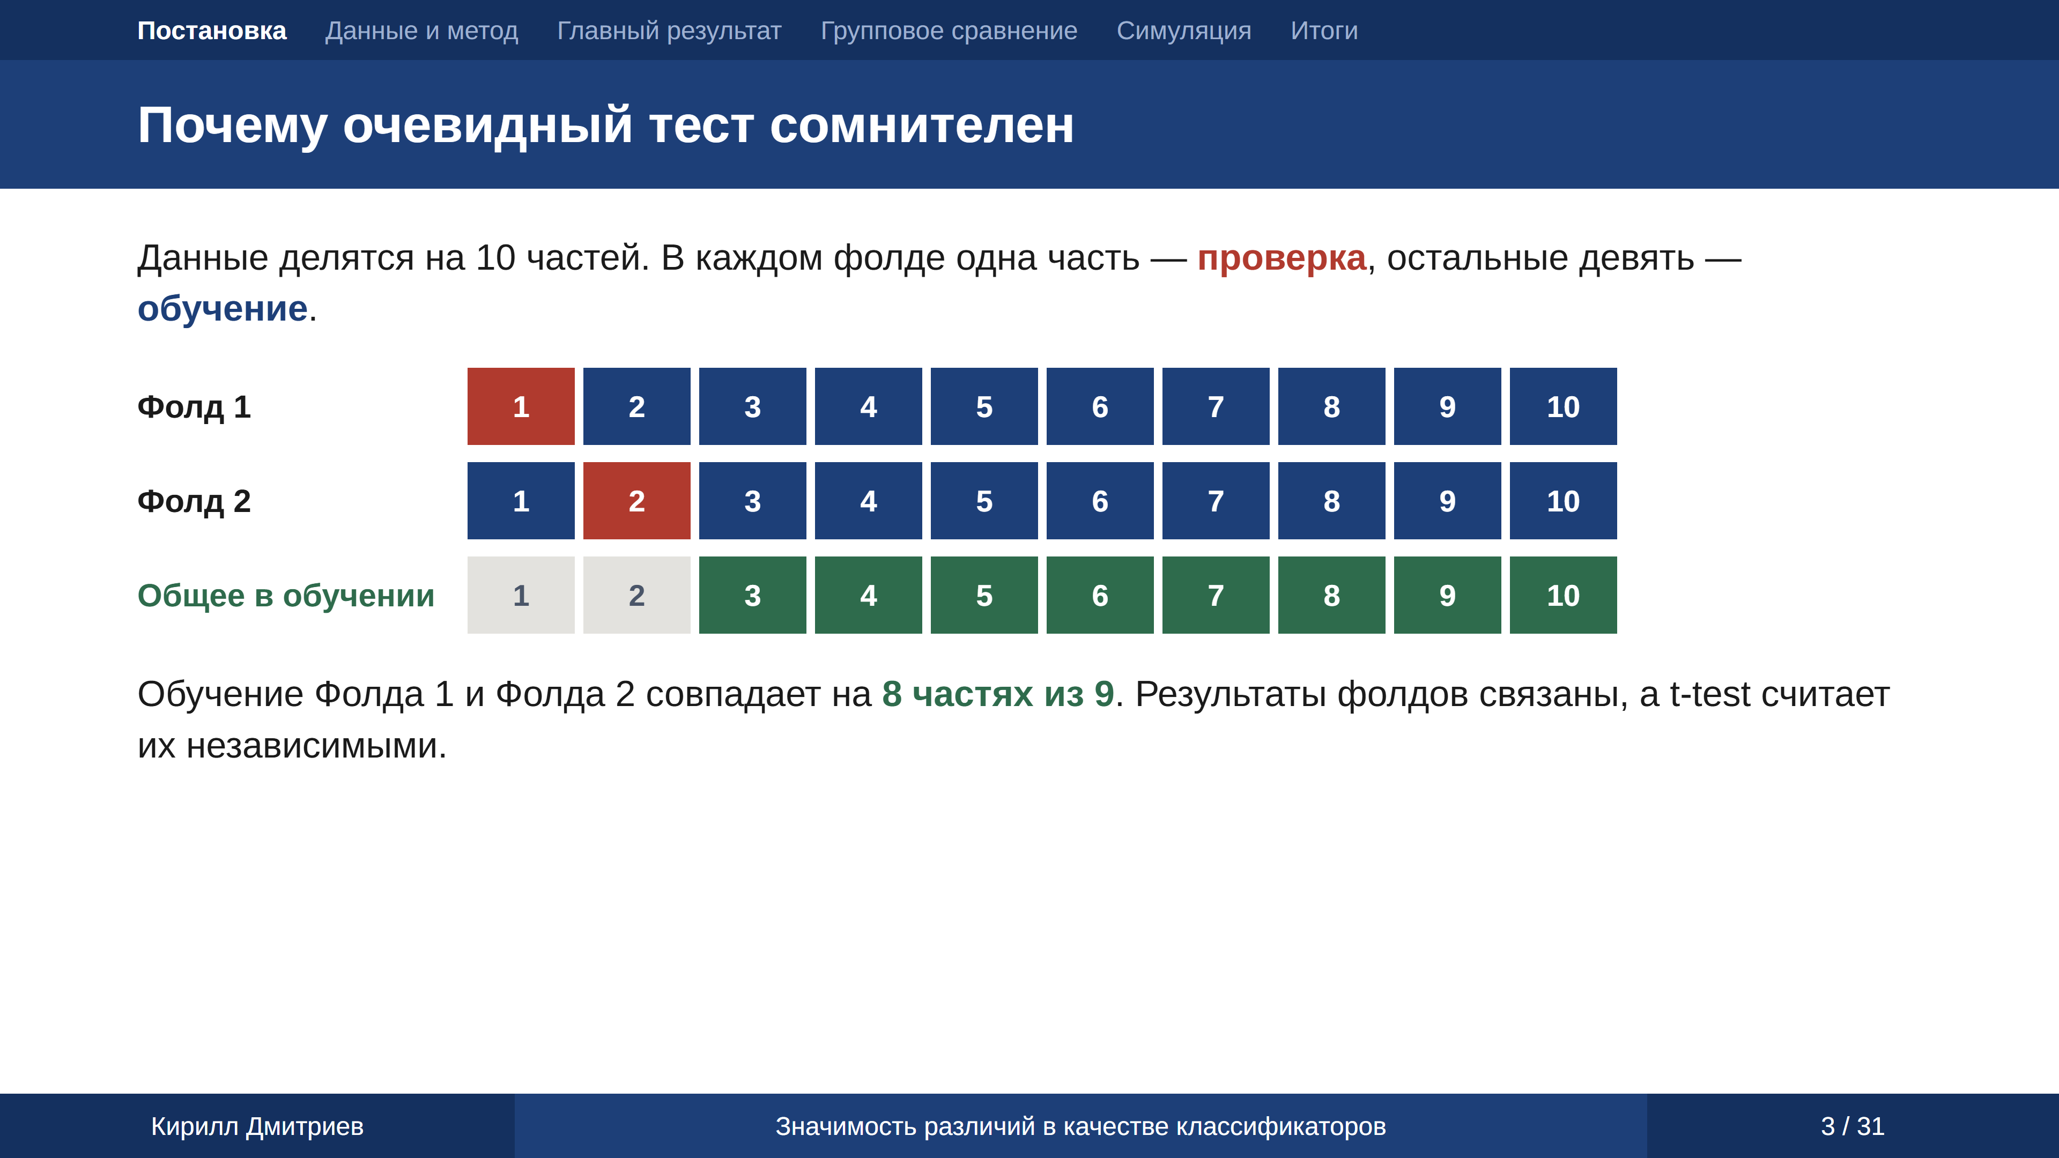
Notes:
Пример десяти частей данных. В первом фолде проверка идёт на части 1, а обучение на частях 2–10. Во втором фолде проверка на части 2, обучение на частях 1 и 3–10. Общие части обучения: с 3 по 10, то есть 8 из 9. Поэтому две модели, обученные в этих фолдах, почти одинаковы, и их ошибки связаны. Парный t-test же считает, что 10 разностей независимы, как 10 бросков монеты. Формально это допущение нарушено. Насколько это важно на практике, проверяет симуляция в конце работы.

Slide 4
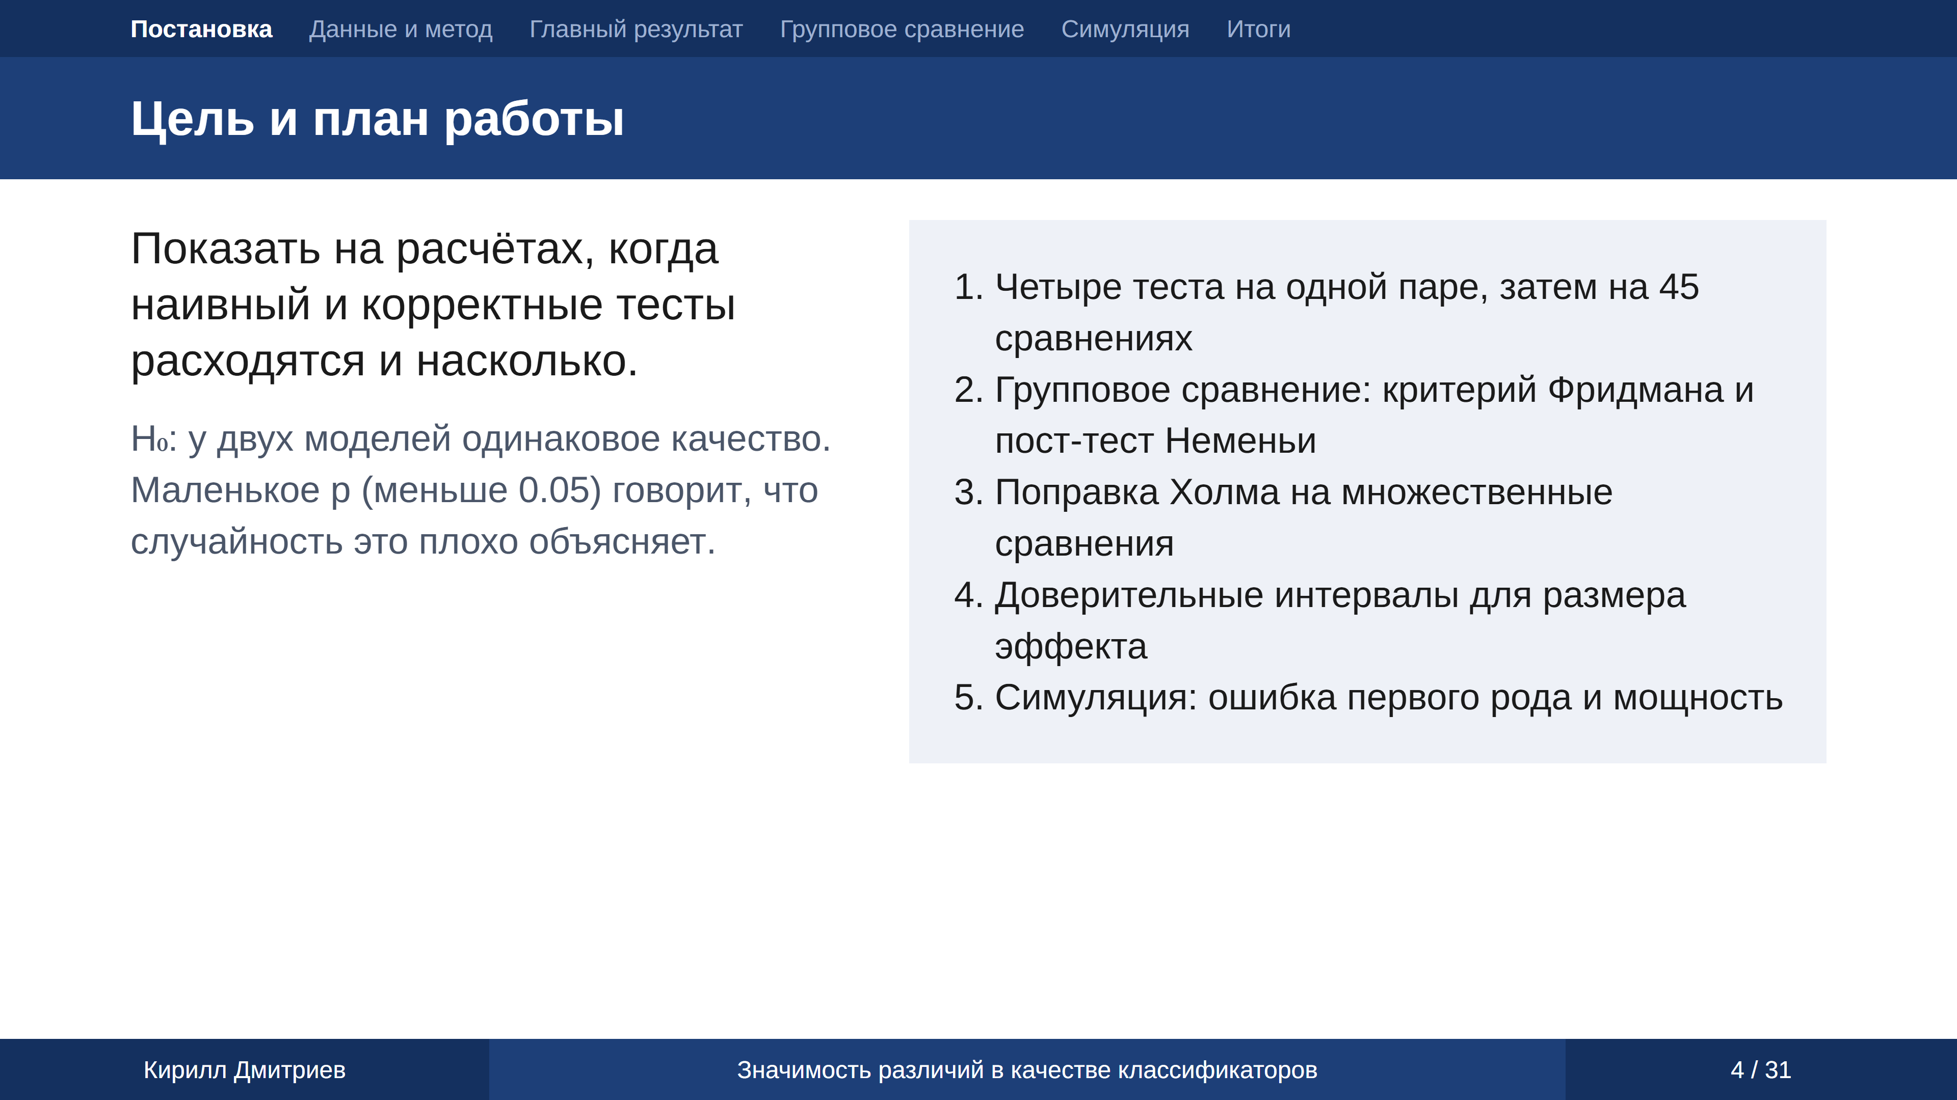
Notes:
Цель — не придумать новую статистику, а честно проверить известные методы на современных моделях и открытых данных. Пять шагов плана перед вами. Напомню, как читать p-value: маленькое значение означает, что такая разница редко получается случайно.

Slide 5

Notes:
Сначала договоримся о словах. Классификация — это задача отнести объект к одной из групп по его описанию. Объект — строка таблицы, признак — столбец, класс — правильный ответ. Модель обучается на примерах с известным ответом и потом угадывает ответ для новых объектов. Точность, или accuracy, — доля верных ответов. Дальше в презентации эти слова встречаются постоянно.

Slide 6
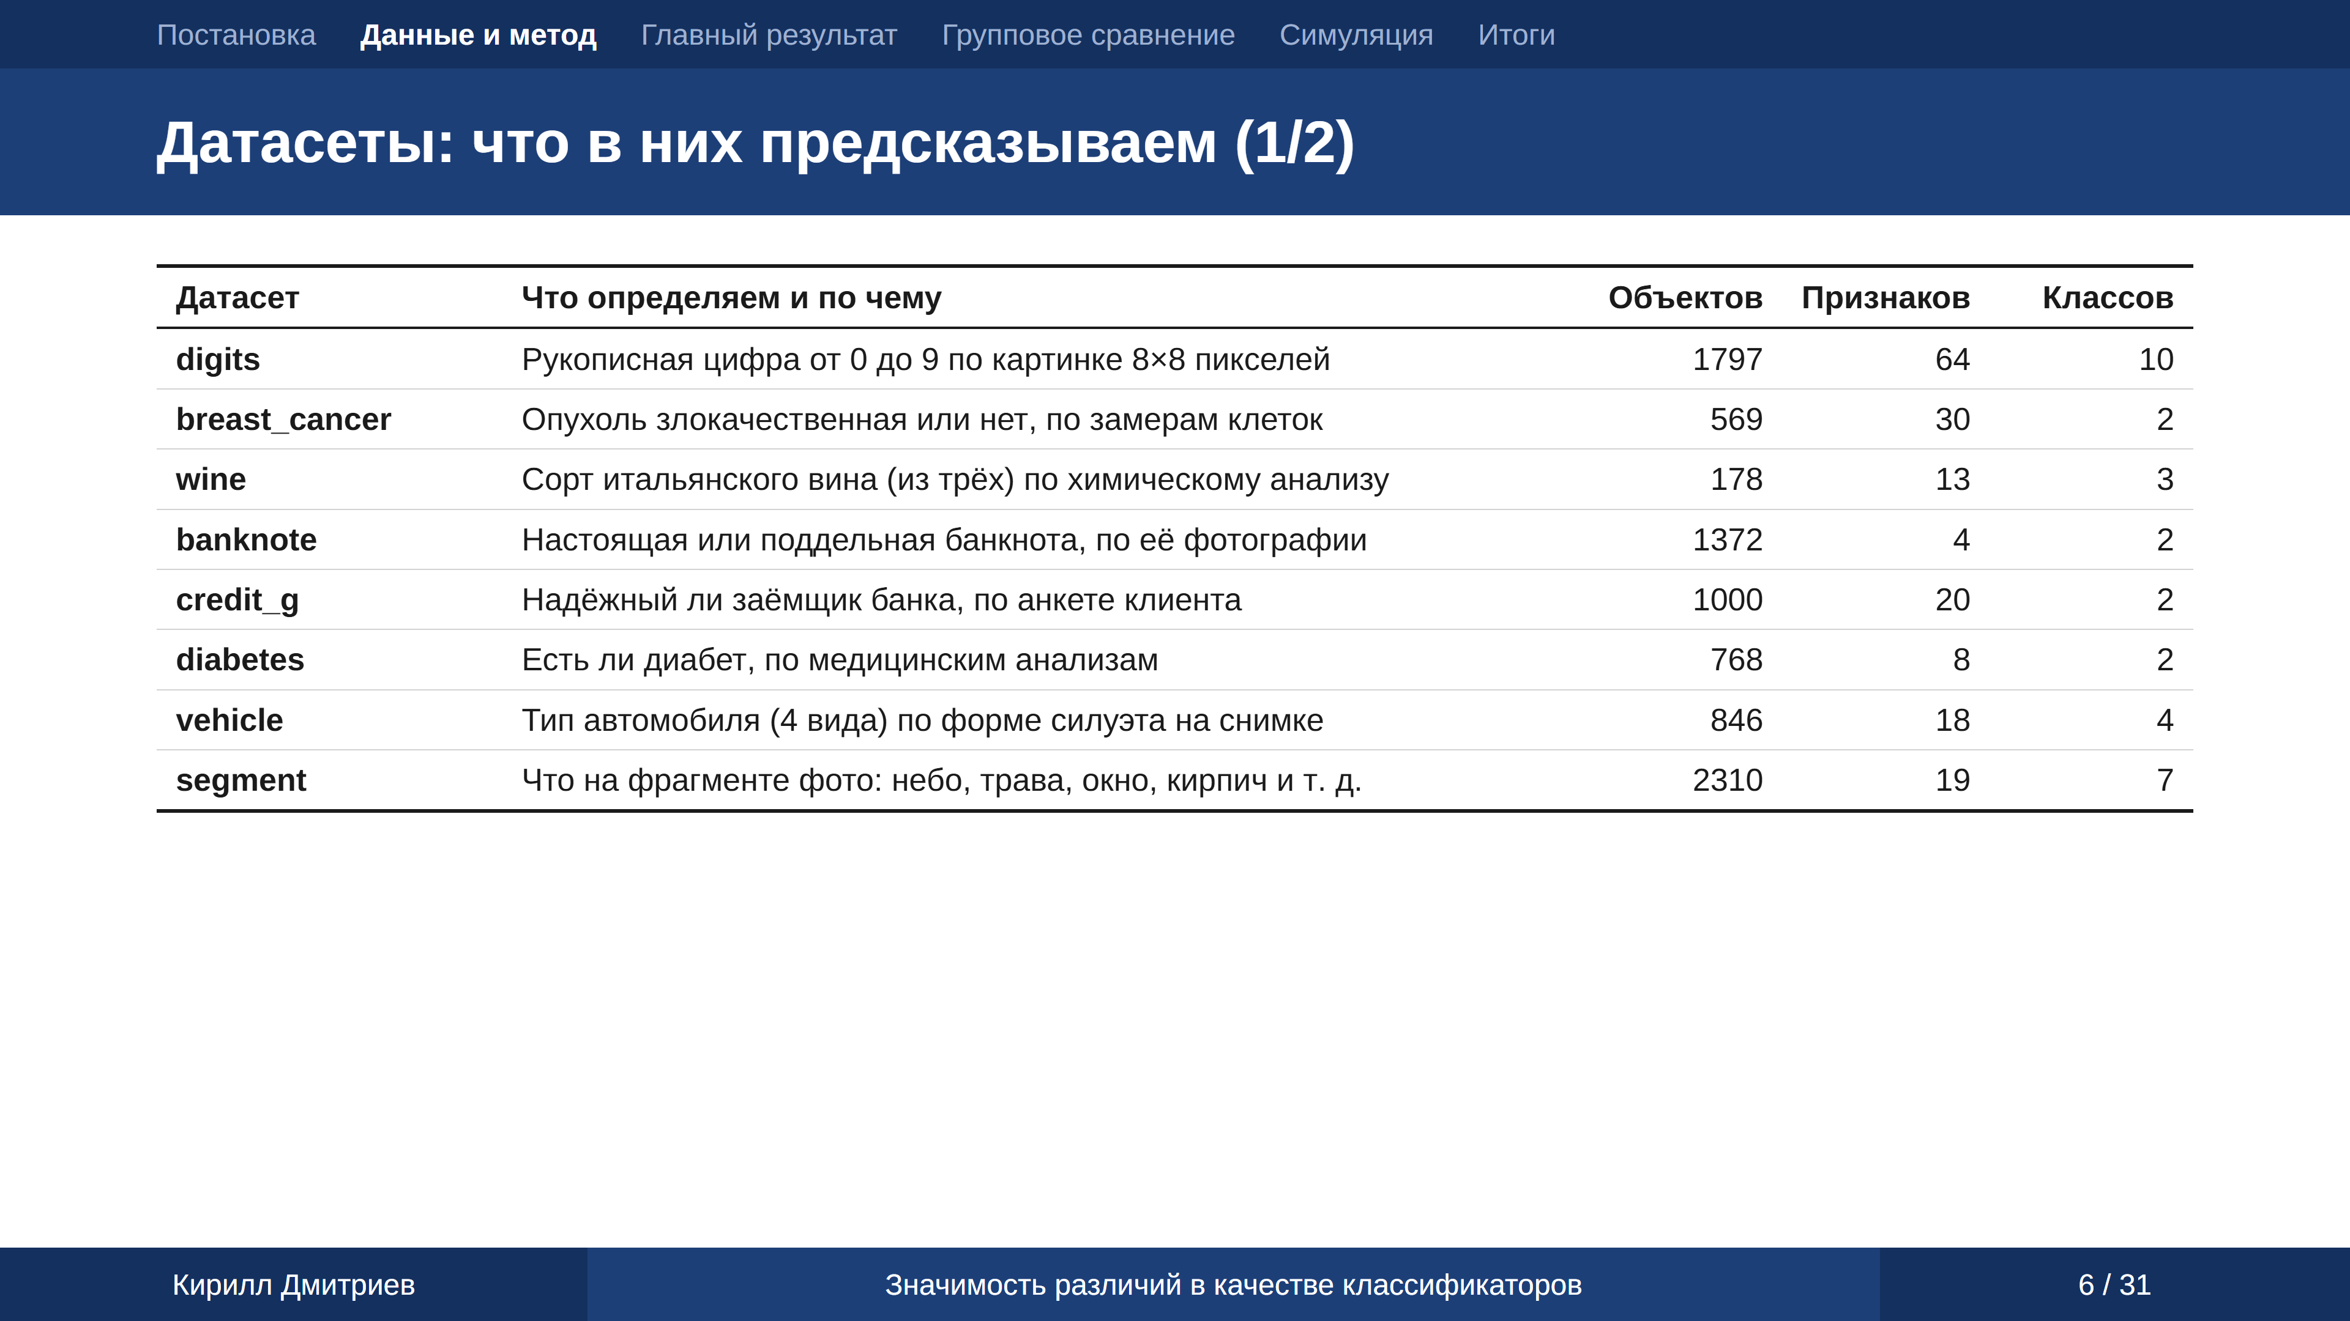
Notes:
Пятнадцать открытых датасетов — это известные учебные наборы данных, на которых принято сравнивать алгоритмы. Названия английские, поэтому справа от каждого названия — что именно в нём определяют и по каким данным. Например, digits — это распознавание рукописных цифр по картинке в 64 пикселя, credit_g — оценка надёжности заёмщика по анкете. Объектов — сколько строк в таблице, признаков — сколько столбцов с описанием, классов — сколько вариантов ответа. Пятнадцать разных датасетов нужны, чтобы сравнение моделей не зависело от одной конкретной задачи: в классических работах по теме берут 14–30.

Slide 7
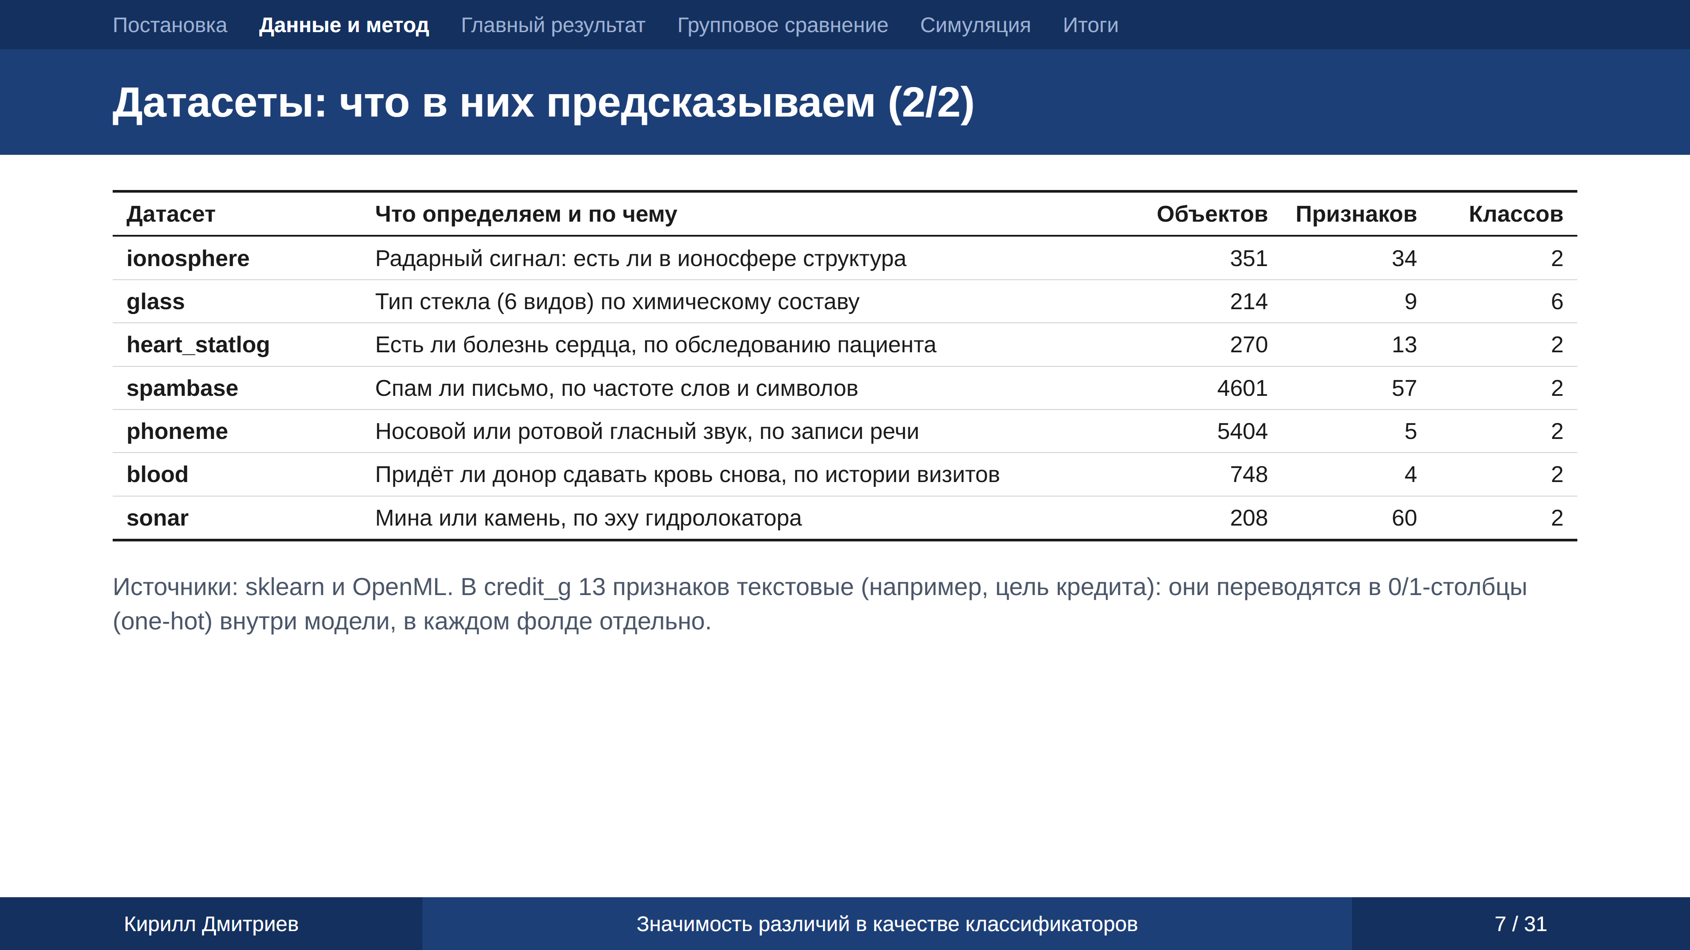
Notes:
Продолжение таблицы. Здесь и очень маленькие наборы, как sonar на 208 объектов, и большие, как phoneme на 5404. Разный размер и разное число классов делают сравнение моделей более показательным. Единственный набор с текстовыми признаками — credit_g (13 из 20): модели работают с числами, поэтому текстовые значения заменяются столбцами из нулей и единиц. Это делается внутри модели и заново в каждом фолде, чтобы информация из проверочной части не попадала в обучение.

Slide 8
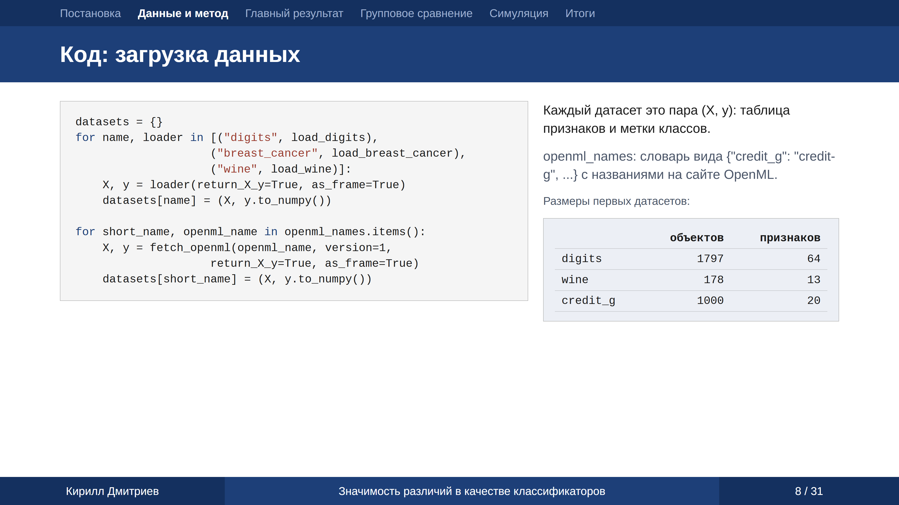
Notes:
Код загружает все 15 датасетов в один словарь. Три берутся из sklearn, остальные с сайта OpenML по названию. Параметр as_frame=True возвращает таблицу pandas: у столбцов сохраняются типы, и категориальные признаки можно отличить от числовых. Метки классов приводятся к массиву. Справа размеры нескольких датасетов, как их показывает таблица info в ноутбуке.

Slide 9
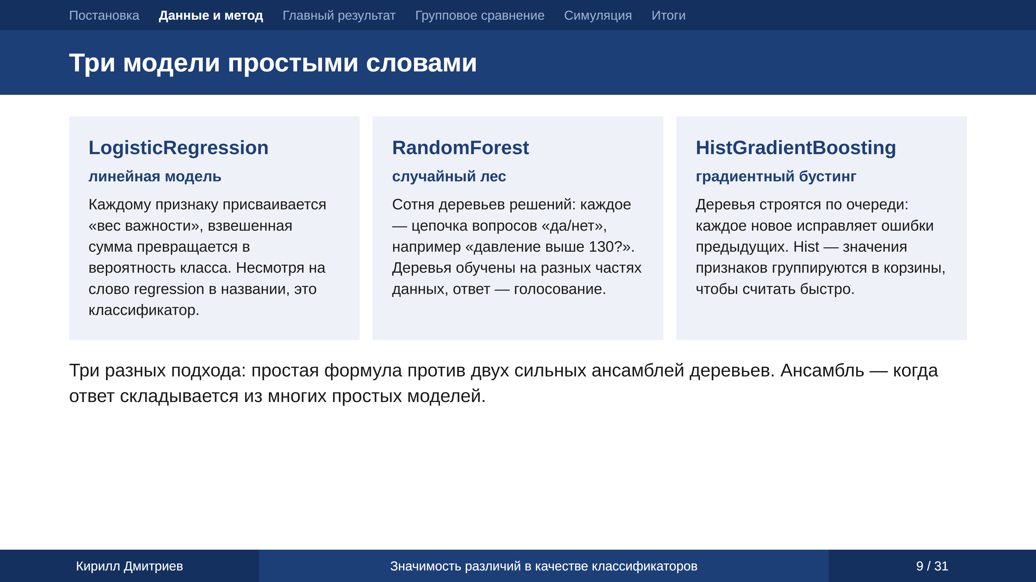
Notes:
Три модели выбраны разные по устройству. Логистическая регрессия — простая формула: у каждого признака свой вес, и по взвешенной сумме определяется вероятность класса. Случайный лес — это сто деревьев решений, то есть цепочек вопросов с ответами да или нет; каждое дерево обучено на своей случайной части данных, и ответ определяется голосованием. Градиентный бустинг тоже состоит из деревьев, но они строятся по очереди, и каждое следующее исправляет ошибки предыдущих. Слово Hist означает, что значения признаков заранее группируются в корзины, это ускоряет расчёт. Ансамбль — модель, которая складывается из многих простых моделей.

Slide 10
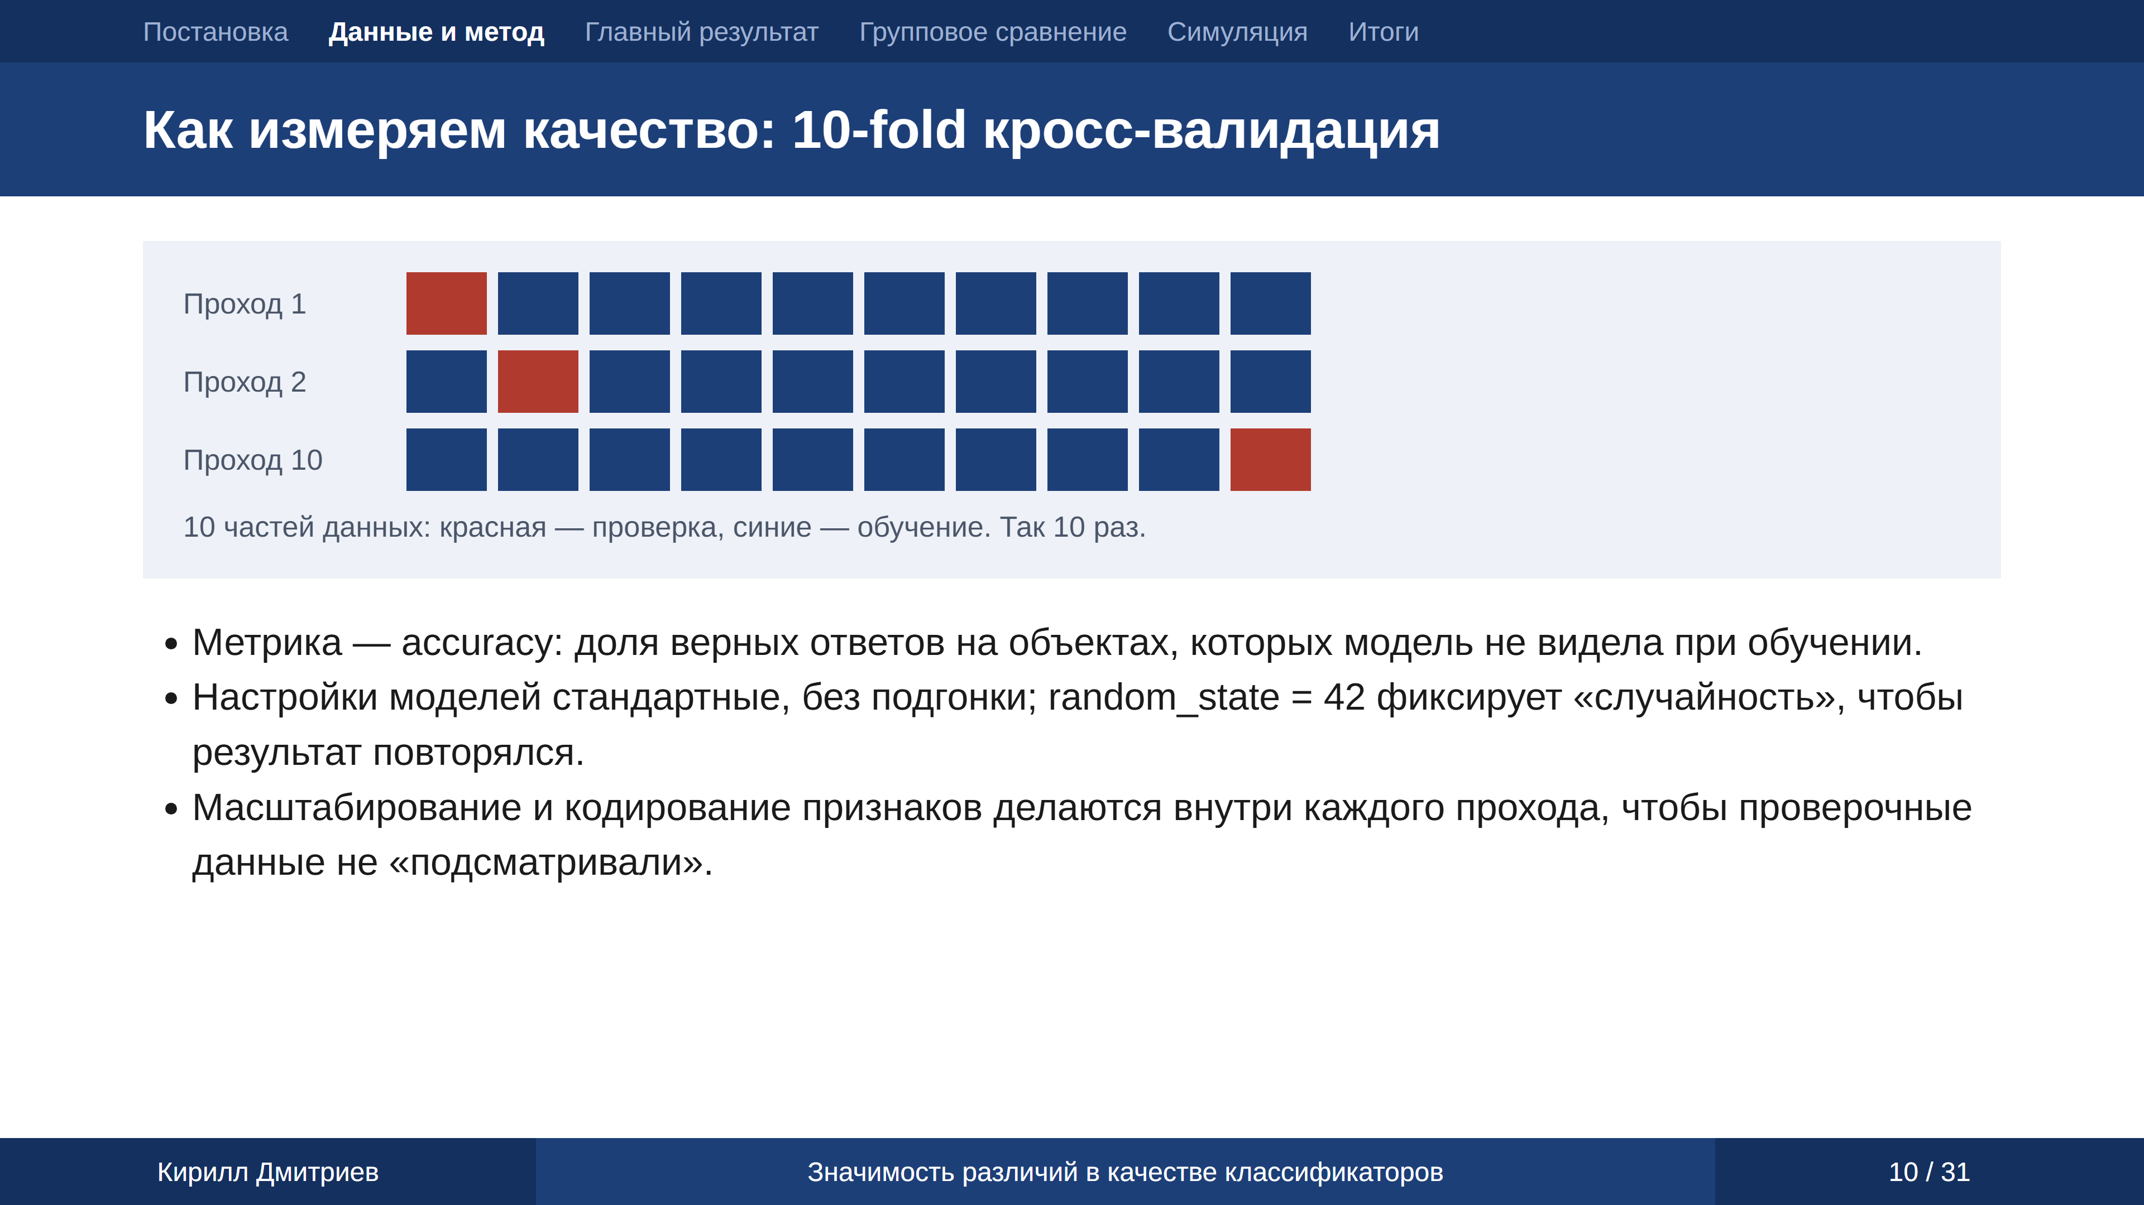
Notes:
Как измеряем качество. Данные делим на 10 частей. Десять раз подряд берём одну часть для проверки, а остальные девять — для обучения. В итоге у каждой модели на каждом датасете десять оценок точности. Именно их потом сравнивают тесты. Точность, accuracy, — доля верных ответов на тех объектах, которых модель не видела. Настройки моделей не подбирались специально: подгонка под те же данные исказила бы сравнение. random_state равен 42 — это фиксированное зерно случайности, благодаря которому любой может повторить расчёт и получить те же числа. Подготовка данных (масштаб, кодирование текста в 0 и 1) выполняется внутри каждого прохода, иначе в обучение попадала бы информация из проверочной части.

Slide 11
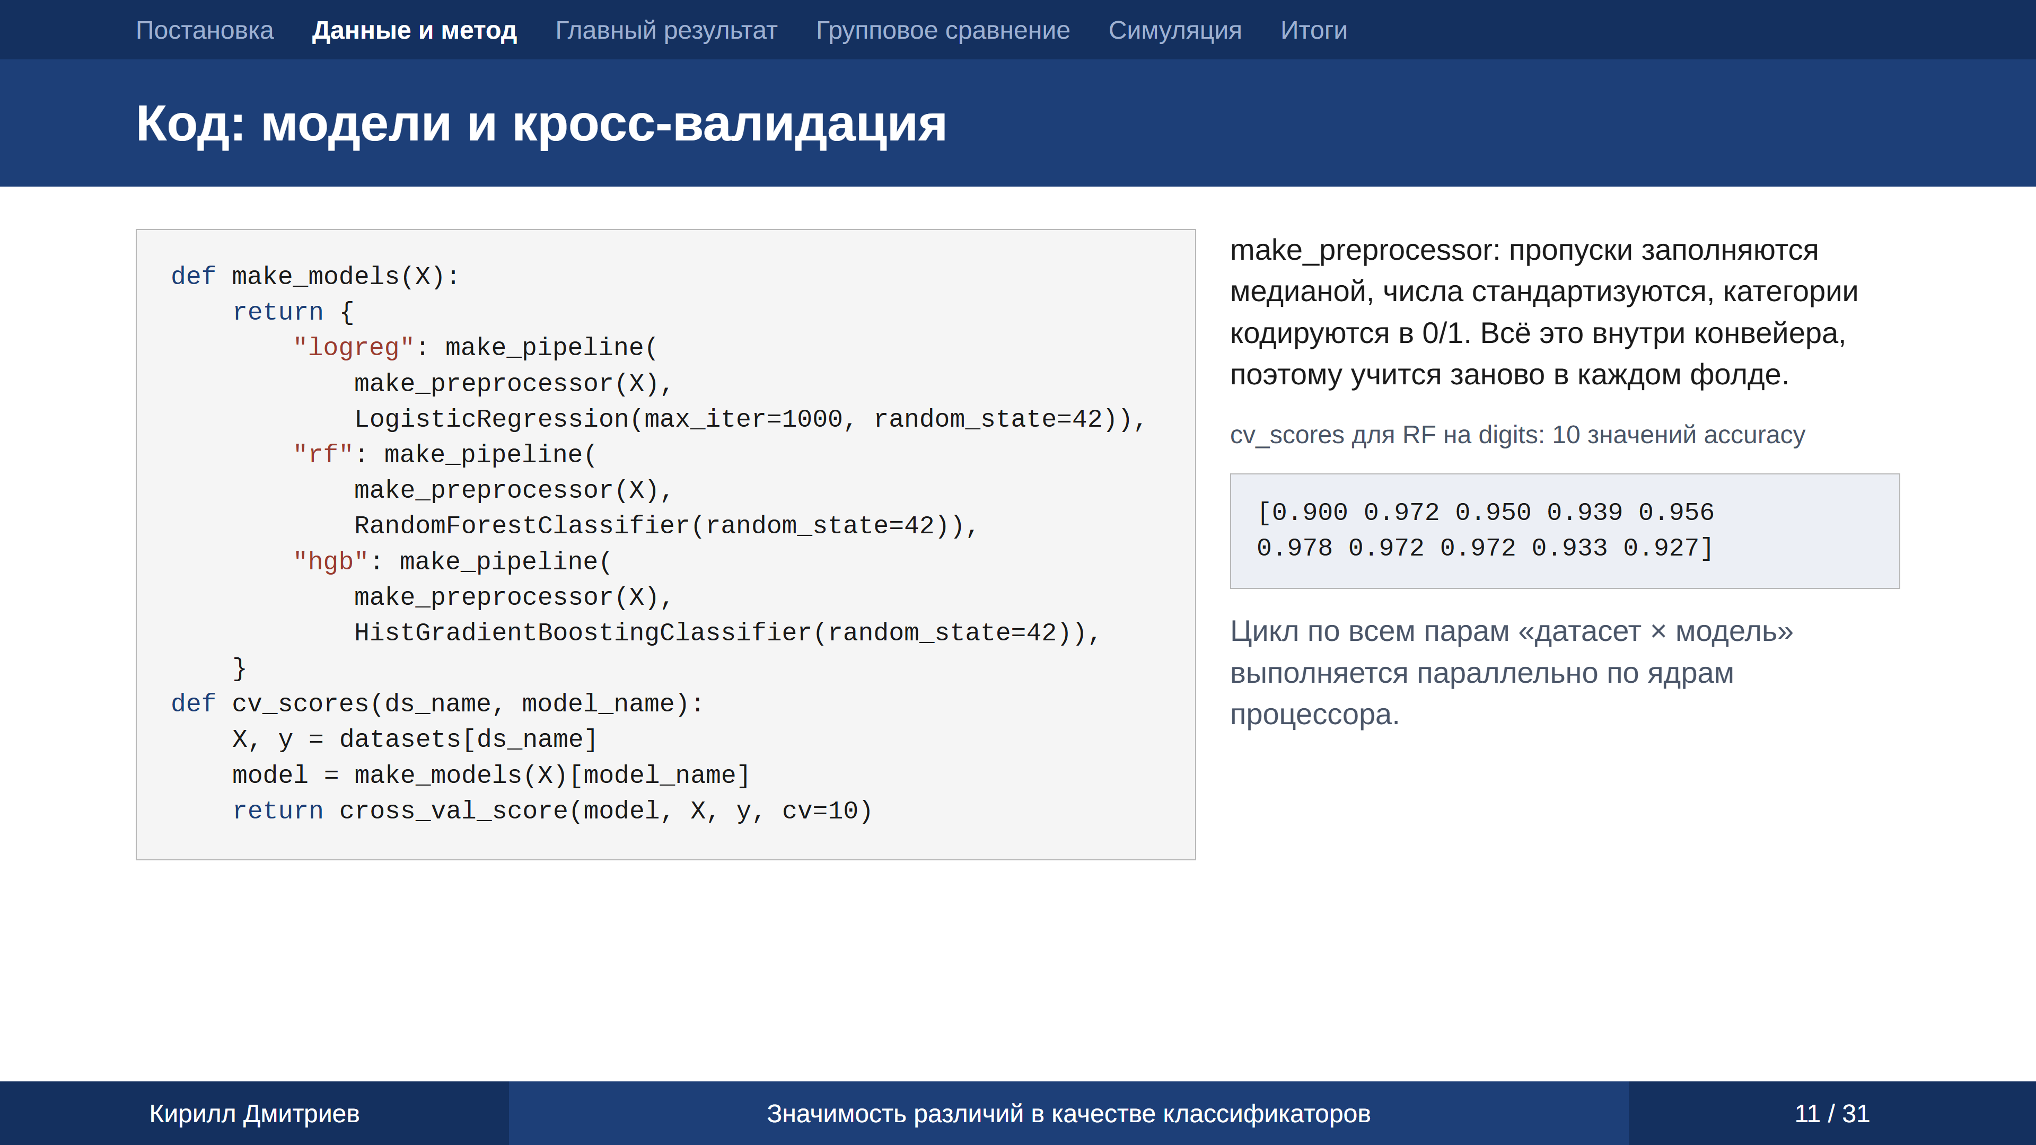
Notes:
make_models собирает три модели. Каждая это конвейер: сначала предобработка, потом сама модель. Предобработка внутри конвейера обучается только на обучающей части каждого фолда, поэтому информация из проверочной части не попадает в обучение. cross_val_score делит данные на 10 фолдов и возвращает 10 значений точности. Мы сохраняем весь массив, а не среднее: тестам нужны значения по фолдам.

Slide 12
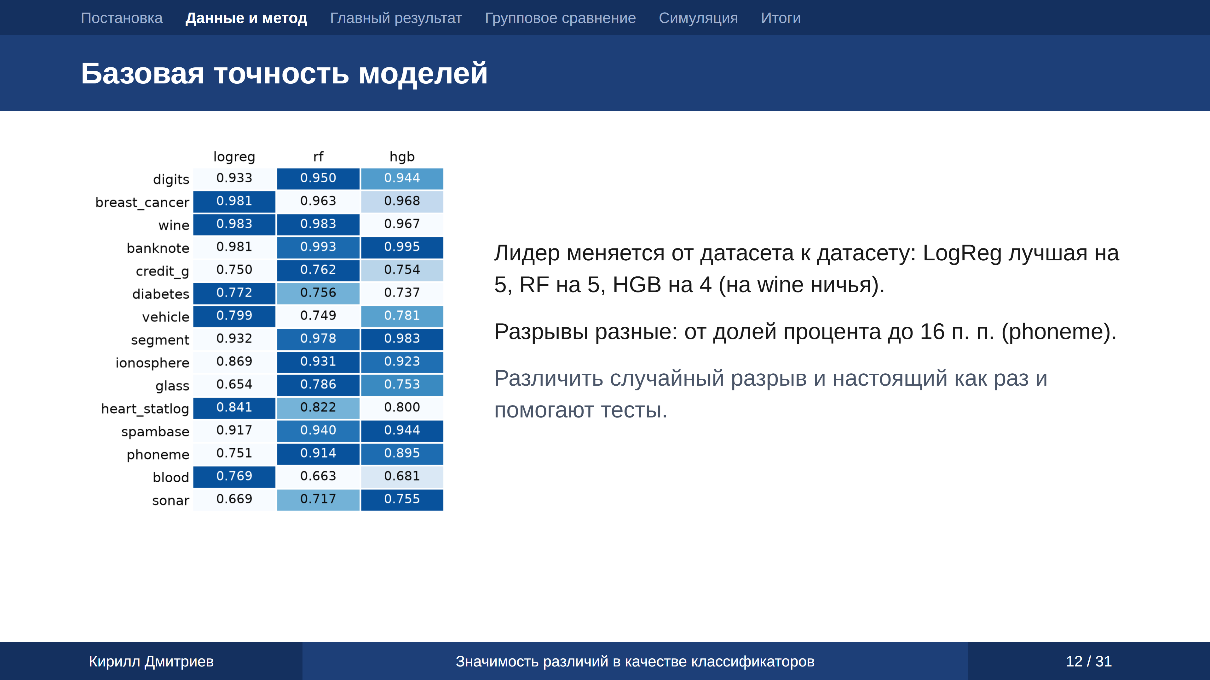
Notes:
Цвет считается внутри строки: чем темнее клетка, тем лучше модель на этом датасете, самая светлая это худшая. Числа в клетках — средняя точность. Цвет показывает порядок моделей, а величину разрыва нужно читать по числам. Важный момент: до стандартизации признаков логистическая регрессия не сходилась и выглядела худшей почти везде. После исправления ни одна модель не лидирует везде.

Slide 13
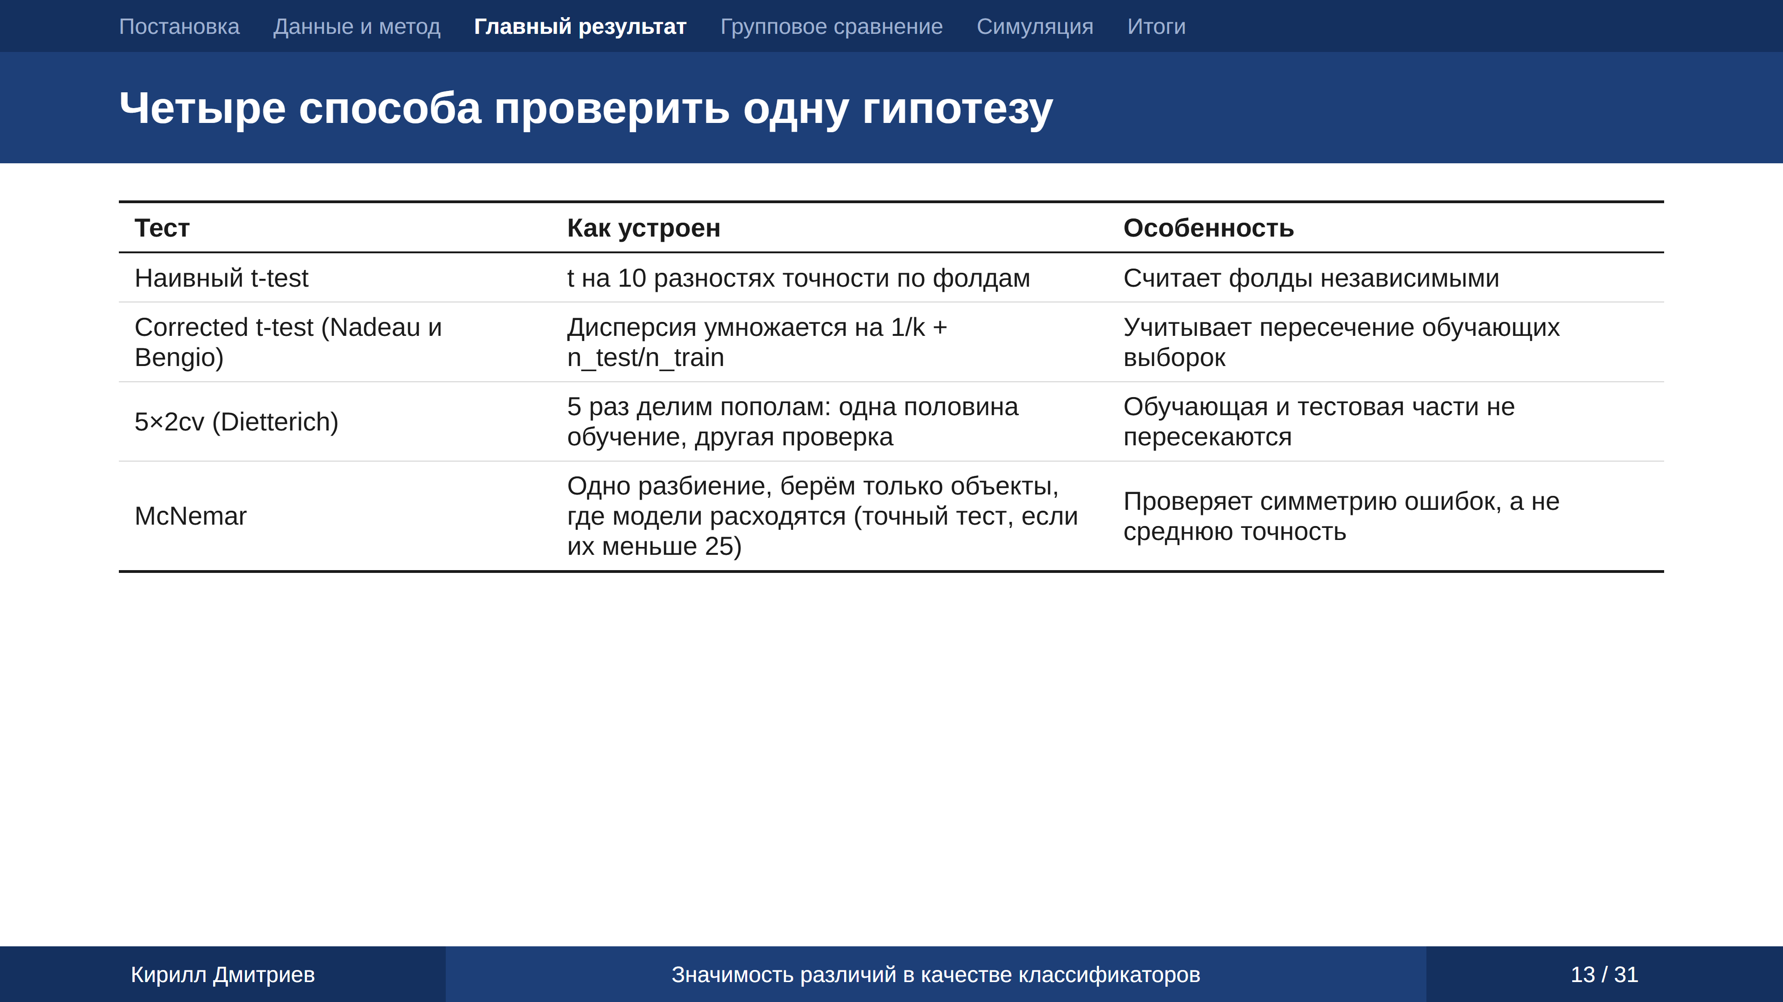
Notes:
Все четыре теста проверяют одну и ту же нулевую гипотезу о равенстве моделей, но устроены по-разному. Наивный и corrected используют одни и те же фолды кросс-валидации, у corrected дисперсия увеличена. Corrected-тест берётся из библиотеки baycomp, где реализована поправка Nadeau и Bengio. Обратите внимание: функция paired_ttest_kfold_cv из mlxtend поправки не содержит, она считает обычный t-test. 5×2cv использует половинные разбиения. McNemar смотрит только на объекты, где модели расходятся, поэтому он отвечает на немного другой вопрос.

Slide 14
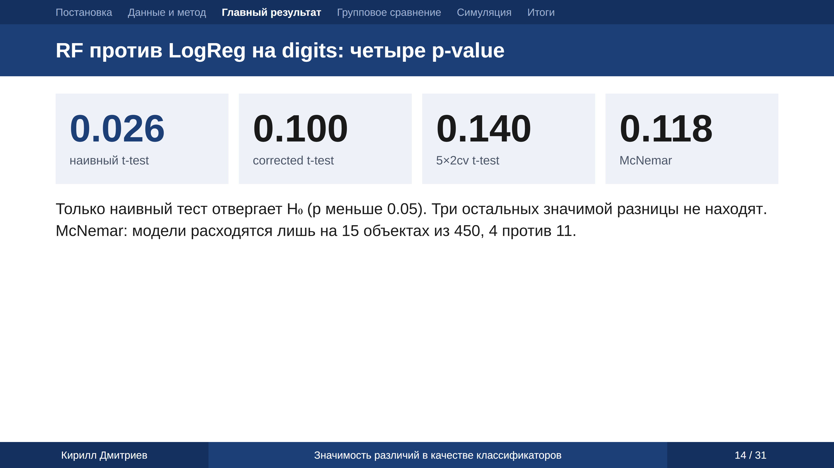
Notes:
Одна и та же пара моделей, один и тот же вопрос, но четыре разных p-value.Наивный тест (0.026) находит значимую разницу. Corrected (0.100), 5×2cv (0.140) и McNemar (0.118) значимости не находят. Разница между наивным и corrected только в знаменателе: у corrected стандартная ошибка больше в 1.45 раза из-за зависимости фолдов. McNemar смотрит на 15 объектов из 450, где модели расходятся: RF права 4 раза, LogReg 11 раз.

Slide 15
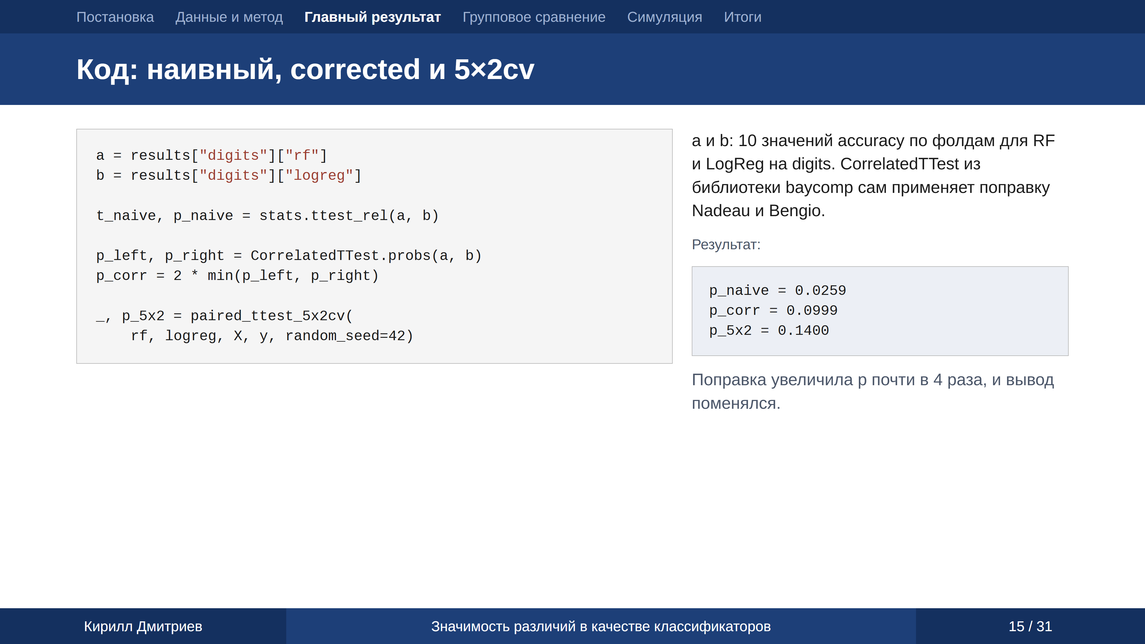
Notes:
Наивный тест принимает два массива точности по фолдам. Corrected-тест: функция CorrelatedTTest.probs из библиотеки baycomp возвращает две вероятности, это два хвоста распределения разности. Двустороннее p-value равно удвоенной меньшей из них. Поправку Nadeau и Bengio библиотека применяет внутри сама, вручную её писать не нужно. 5×2cv берётся из mlxtend: он принимает сами модели и данные, делит данные пополам пять раз.

Slide 16
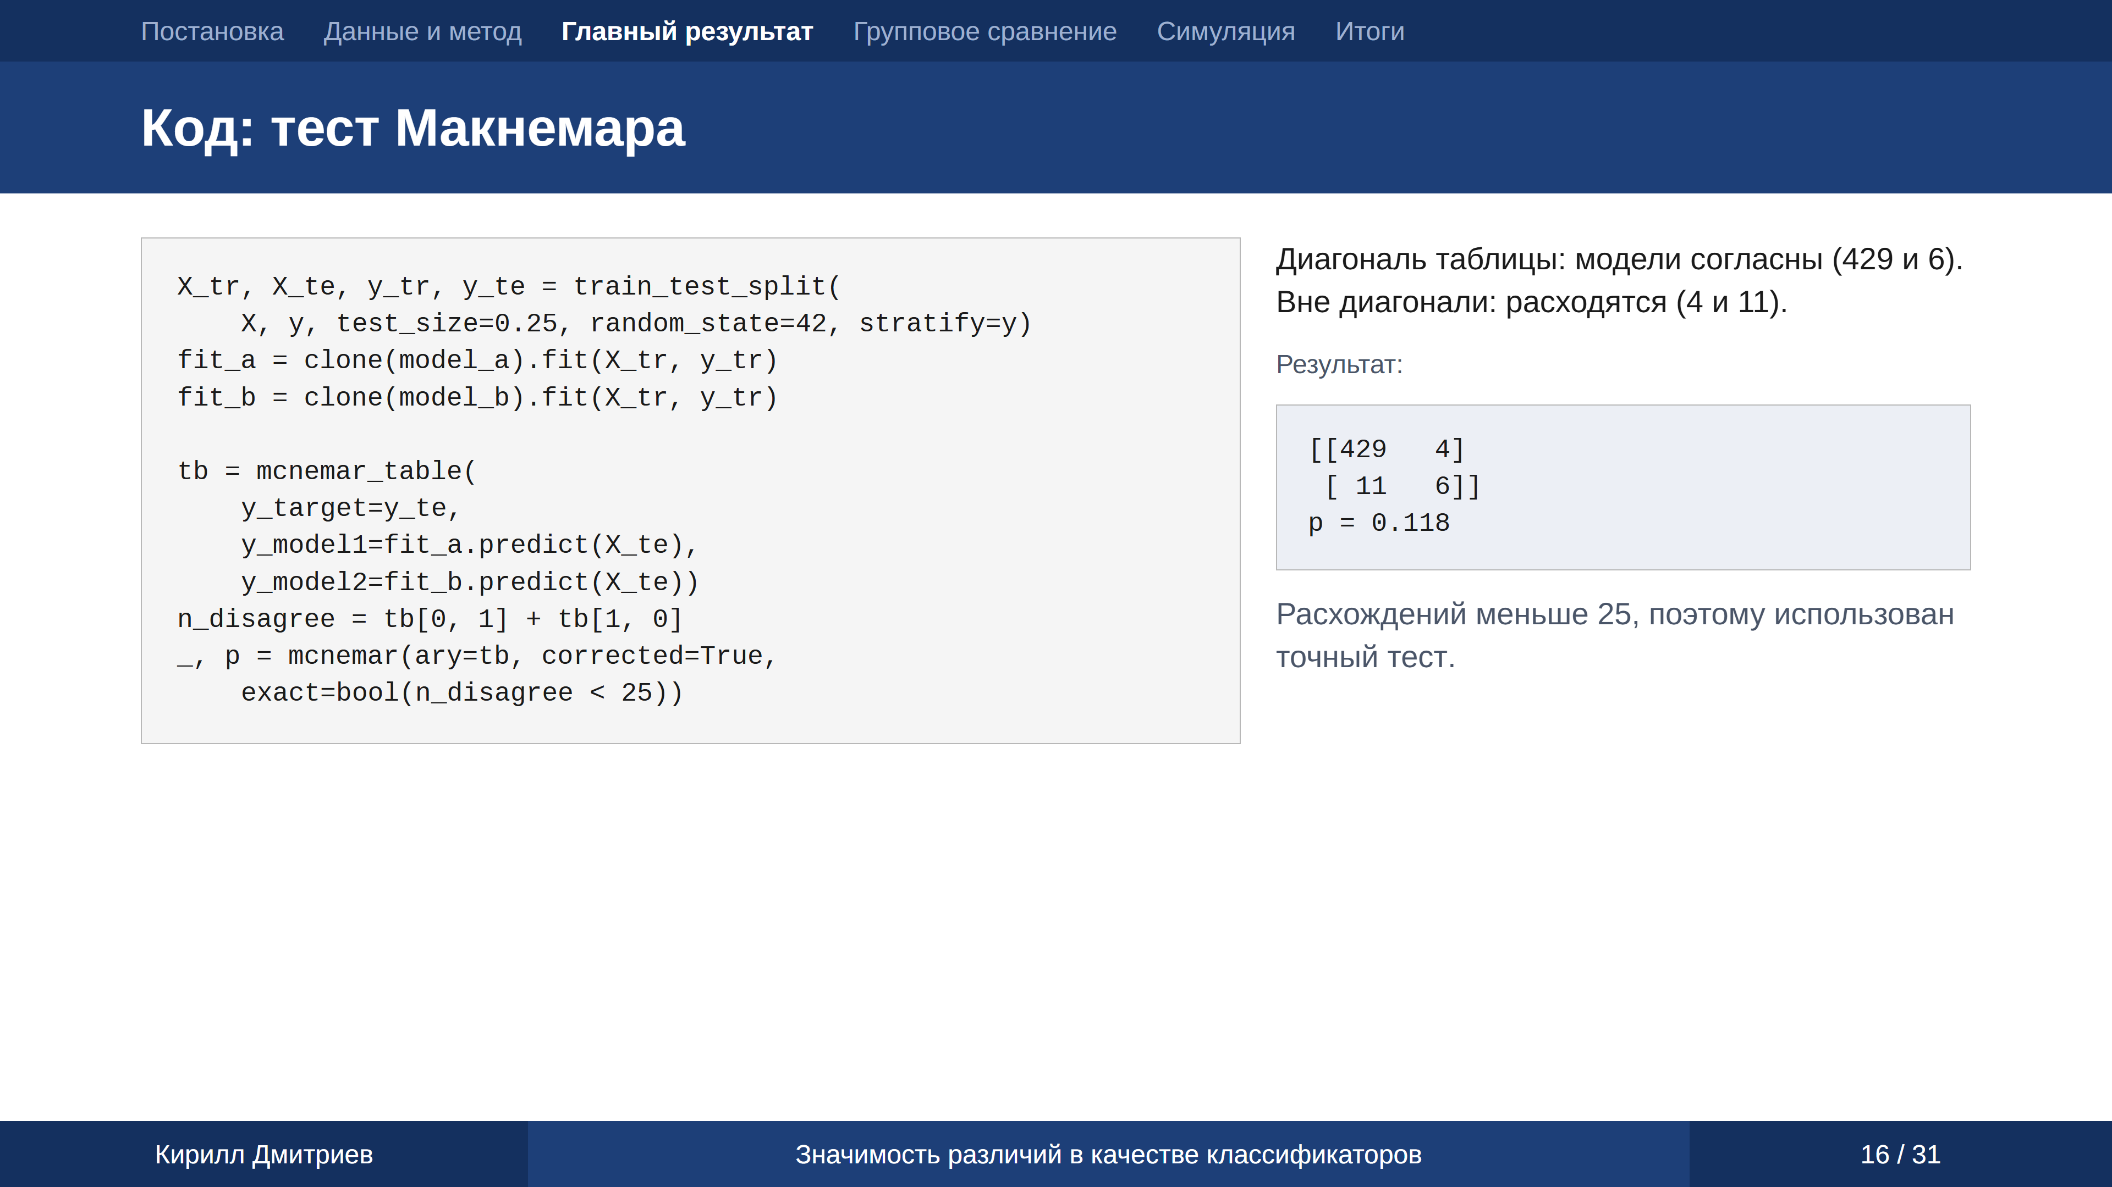
Notes:
Одно разбиение на обучение и проверку, обе модели обучаются один раз. mcnemar_table строит таблицу два на два: на диагонали объекты, где модели согласны, вне диагонали те, где расходятся. Когда расходящихся объектов мало (меньше 25), приближённая формула хи-квадрат неточна, и используется точный биномиальный тест. Здесь расходятся 15 объектов: 4 против 11, p = 0.118.

Slide 17
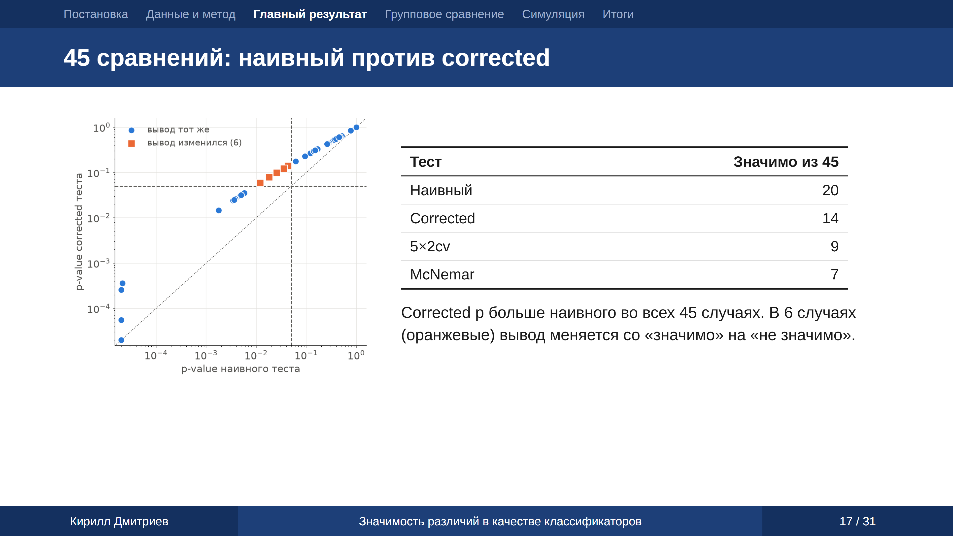
Notes:
Три пары моделей на 15 датасетах, всего 45 сравнений. Каждая точка это одно сравнение: по горизонтали p-value наивного теста, по вертикали p-value теста с поправкой, обе шкалы логарифмические. Диагональ пунктиром означает «p одинаковые». Все точки выше диагонали: поправка всегда увеличивает p. Пунктирные линии это порог 0.05. Оранжевые квадраты левее вертикального порога и выше горизонтального: наивный тест называл разницу значимой, а с поправкой она уже незначима. Точки у левого края это p меньше 0.00002 (показаны на границе). Справа сколько сравнений каждый тест называет значимым.

Slide 18
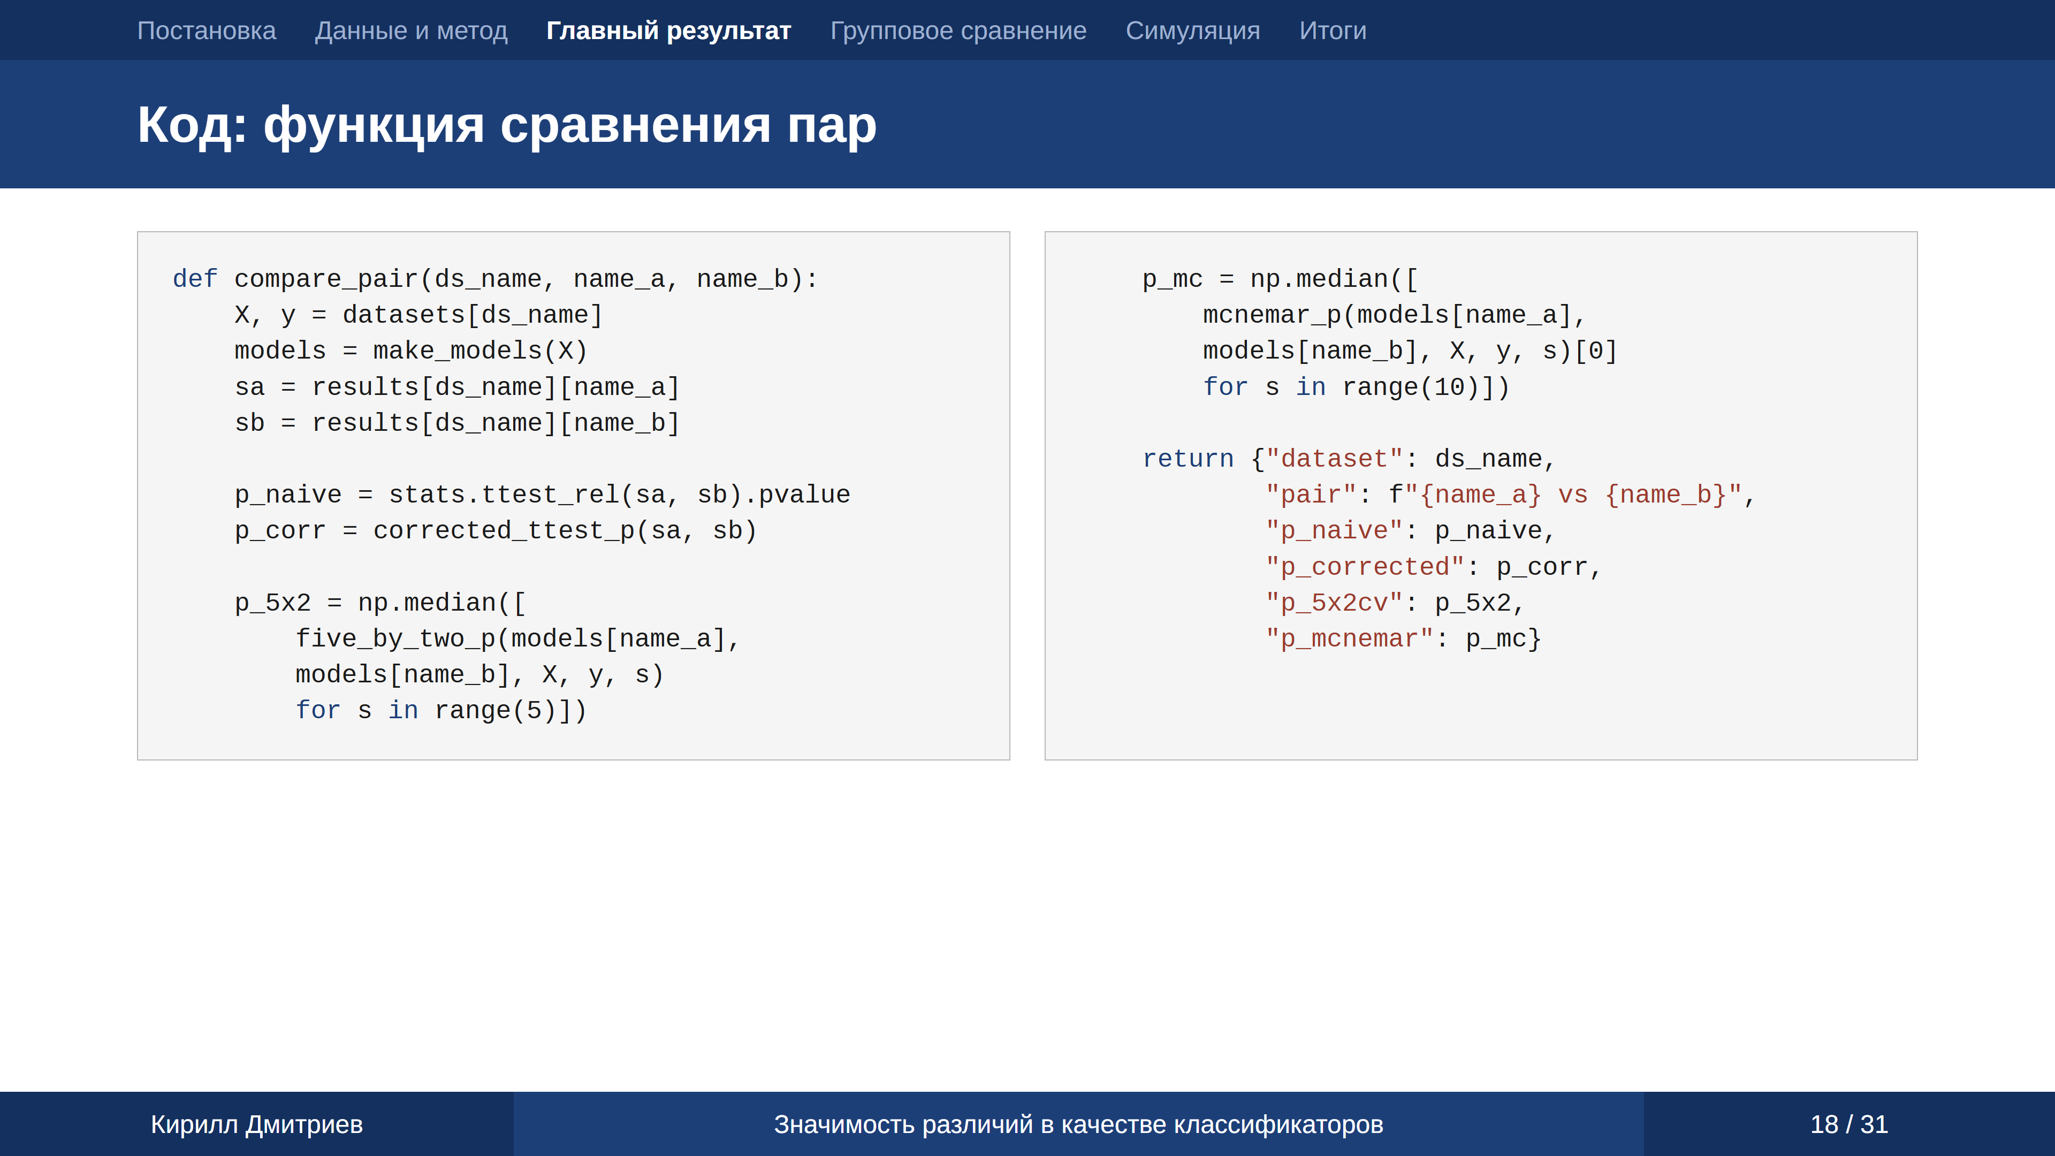
Notes:
Функция считает все четыре теста для одной пары моделей на одном датасете. Наивный и corrected тесты берут готовые значения точности по фолдам, поэтому они считаются по одним и тем же фолдам. 5×2cv и McNemar зависят от случайного разбиения, поэтому берётся медиана p-value по нескольким разным разбиениям: 5 для 5×2cv и 10 для McNemar. Для 45 сравнений функция вызывается параллельно, результат собирается в таблицу all_pairs.

Slide 19
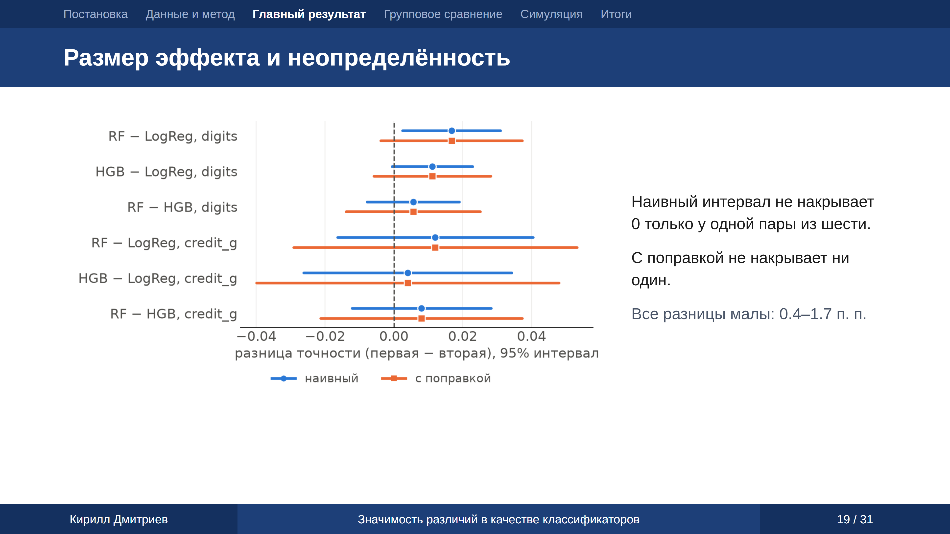
Notes:
Как читать: у каждой пары две линии. Подпись слева «RF минус LogReg, digits» значит, что считается разница точности «RF минус LogReg» на датасете digits. Точка на линии это средняя разница по 10 фолдам. Отрезок это диапазон, в котором истинная разница может лежать с вероятностью 95%. Пунктир на нуле означает «разницы нет». Если отрезок накрывает ноль, ноль нельзя исключить. Синяя линия считается с обычной стандартной ошибкой, оранжевая с поправкой на зависимость фолдов, поэтому она шире. Центр отрезка это просто средняя разность, а ширина показывает неопределённость.

Slide 20
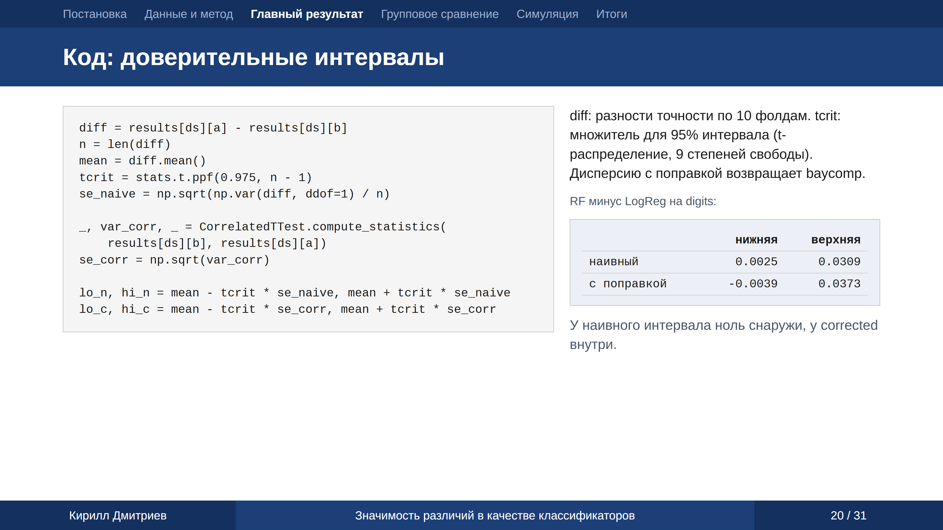
Notes:
Интервал строится как среднее плюс-минус критическое значение t, умноженное на стандартную ошибку. Единственное отличие синего интервала от оранжевого это стандартная ошибка: у оранжевого она больше, потому что дисперсия берётся с поправкой Nadeau и Bengio из библиотеки baycomp. На паре RF и LogReg на digits наивный интервал не накрывает ноль, а интервал с поправкой накрывает.

Slide 21
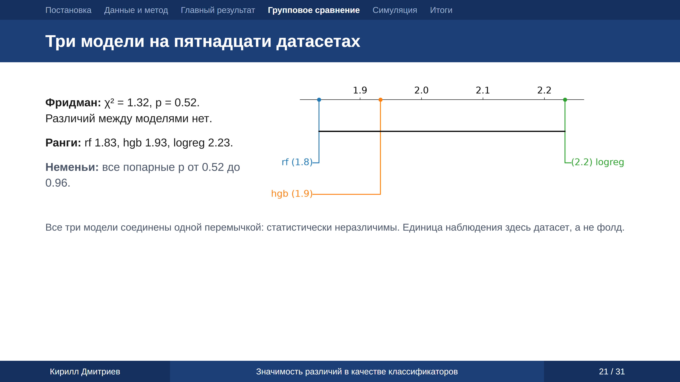
Notes:
На каждом из 15 датасетов три модели ранжируются по точности: 1 лучшая, 3 худшая. Затем ранги усредняются по датасетам. Если бы одна модель была лучше других, её средний ранг был бы заметно меньше. Здесь ранги почти равны: 1.83, 1.93 и 2.23. Критерий Фридмана проверяет, можно ли отличить такой разброс рангов от случайного, и отвечает «нет» (p = 0.52). Поэтому пост-тест Неменьи формально не нужен, он показан для полноты. Критическая разность рангов около 0.86, а наибольшая наблюдаемая разность 0.4.

Slide 22
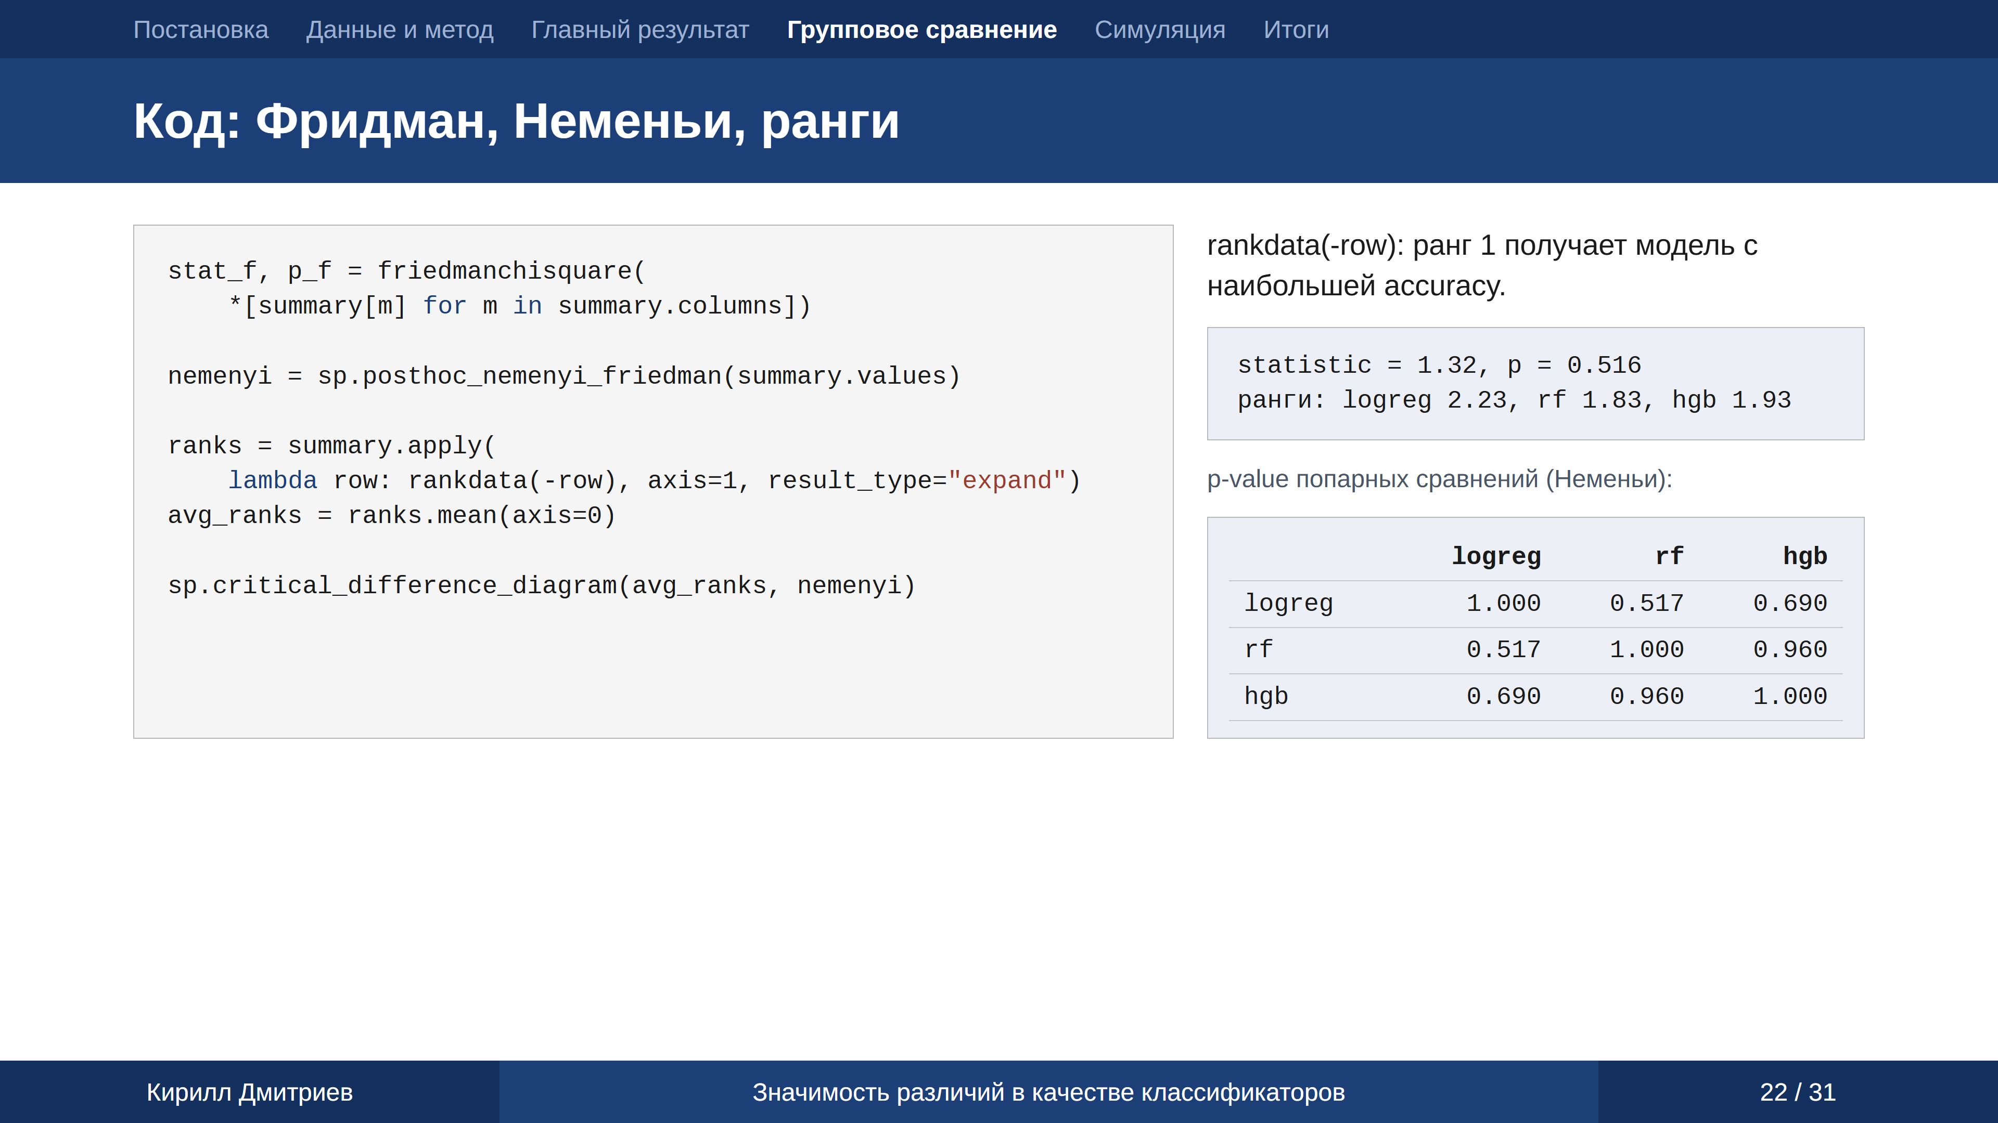
Notes:
summary — таблица средней точности: 15 датасетов, три модели. Критерий Фридмана получает три колонки и проверяет, одинаковы ли ранги моделей. Он незначим (p = 0.52). Пост-тест Неменьи при этом показан для полноты: он выдаёт матрицу p-value для всех пар, и все они далеки от 0.05. Средние ранги затем идут на диаграмму критических различий.

Slide 23
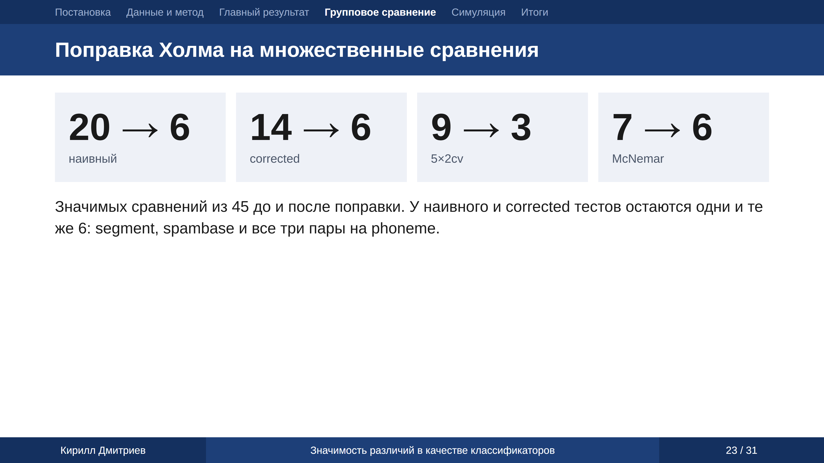
Notes:
Каждый тест проверяет 45 гипотез. Если на каждую смотреть с порогом 0.05, то даже без реальных различий в среднем 45 умножить на 0.05, то есть около 2 сравнений, окажутся «значимыми» случайно. Метод Холма пересчитывает p-value так, чтобы вероятность хотя бы одной ложной находки среди всех 45 не превышала 0.05. Слева число значимых сравнений до поправки, справа после. Те шесть сравнений, что остались у наивного и corrected тестов, имеют разрыв между моделями от 2 до 16 процентных пунктов: это настоящие различия, и все тесты их видят.

Slide 24
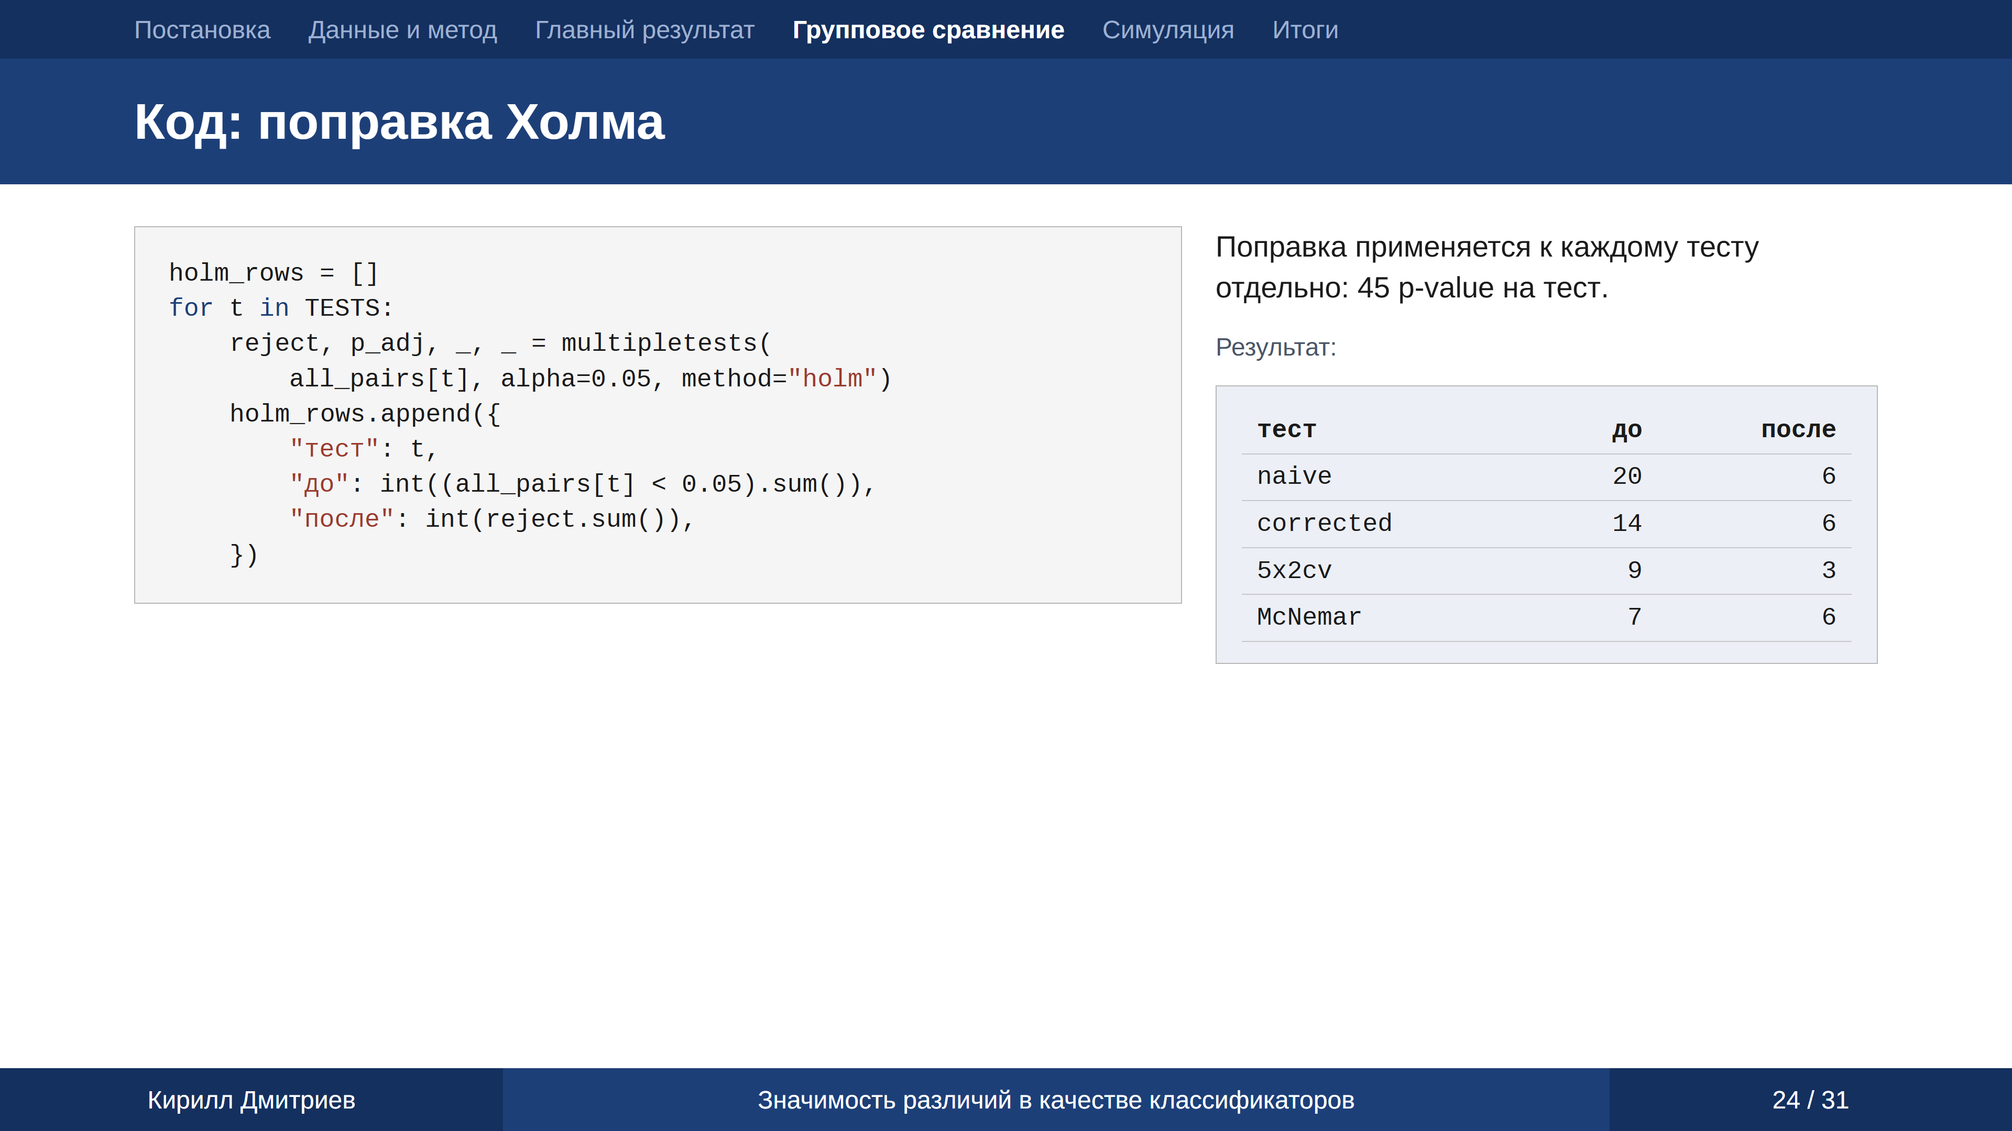
Notes:
Для каждого из четырёх тестов берётся столбец из 45 p-value и передаётся в multipletests с методом holm. Функция возвращает исправленные p-value и флаги reject: отвергается ли гипотеза после поправки. Потом считаем, сколько сравнений было значимо до поправки (p меньше 0.05) и сколько осталось после.

Slide 25
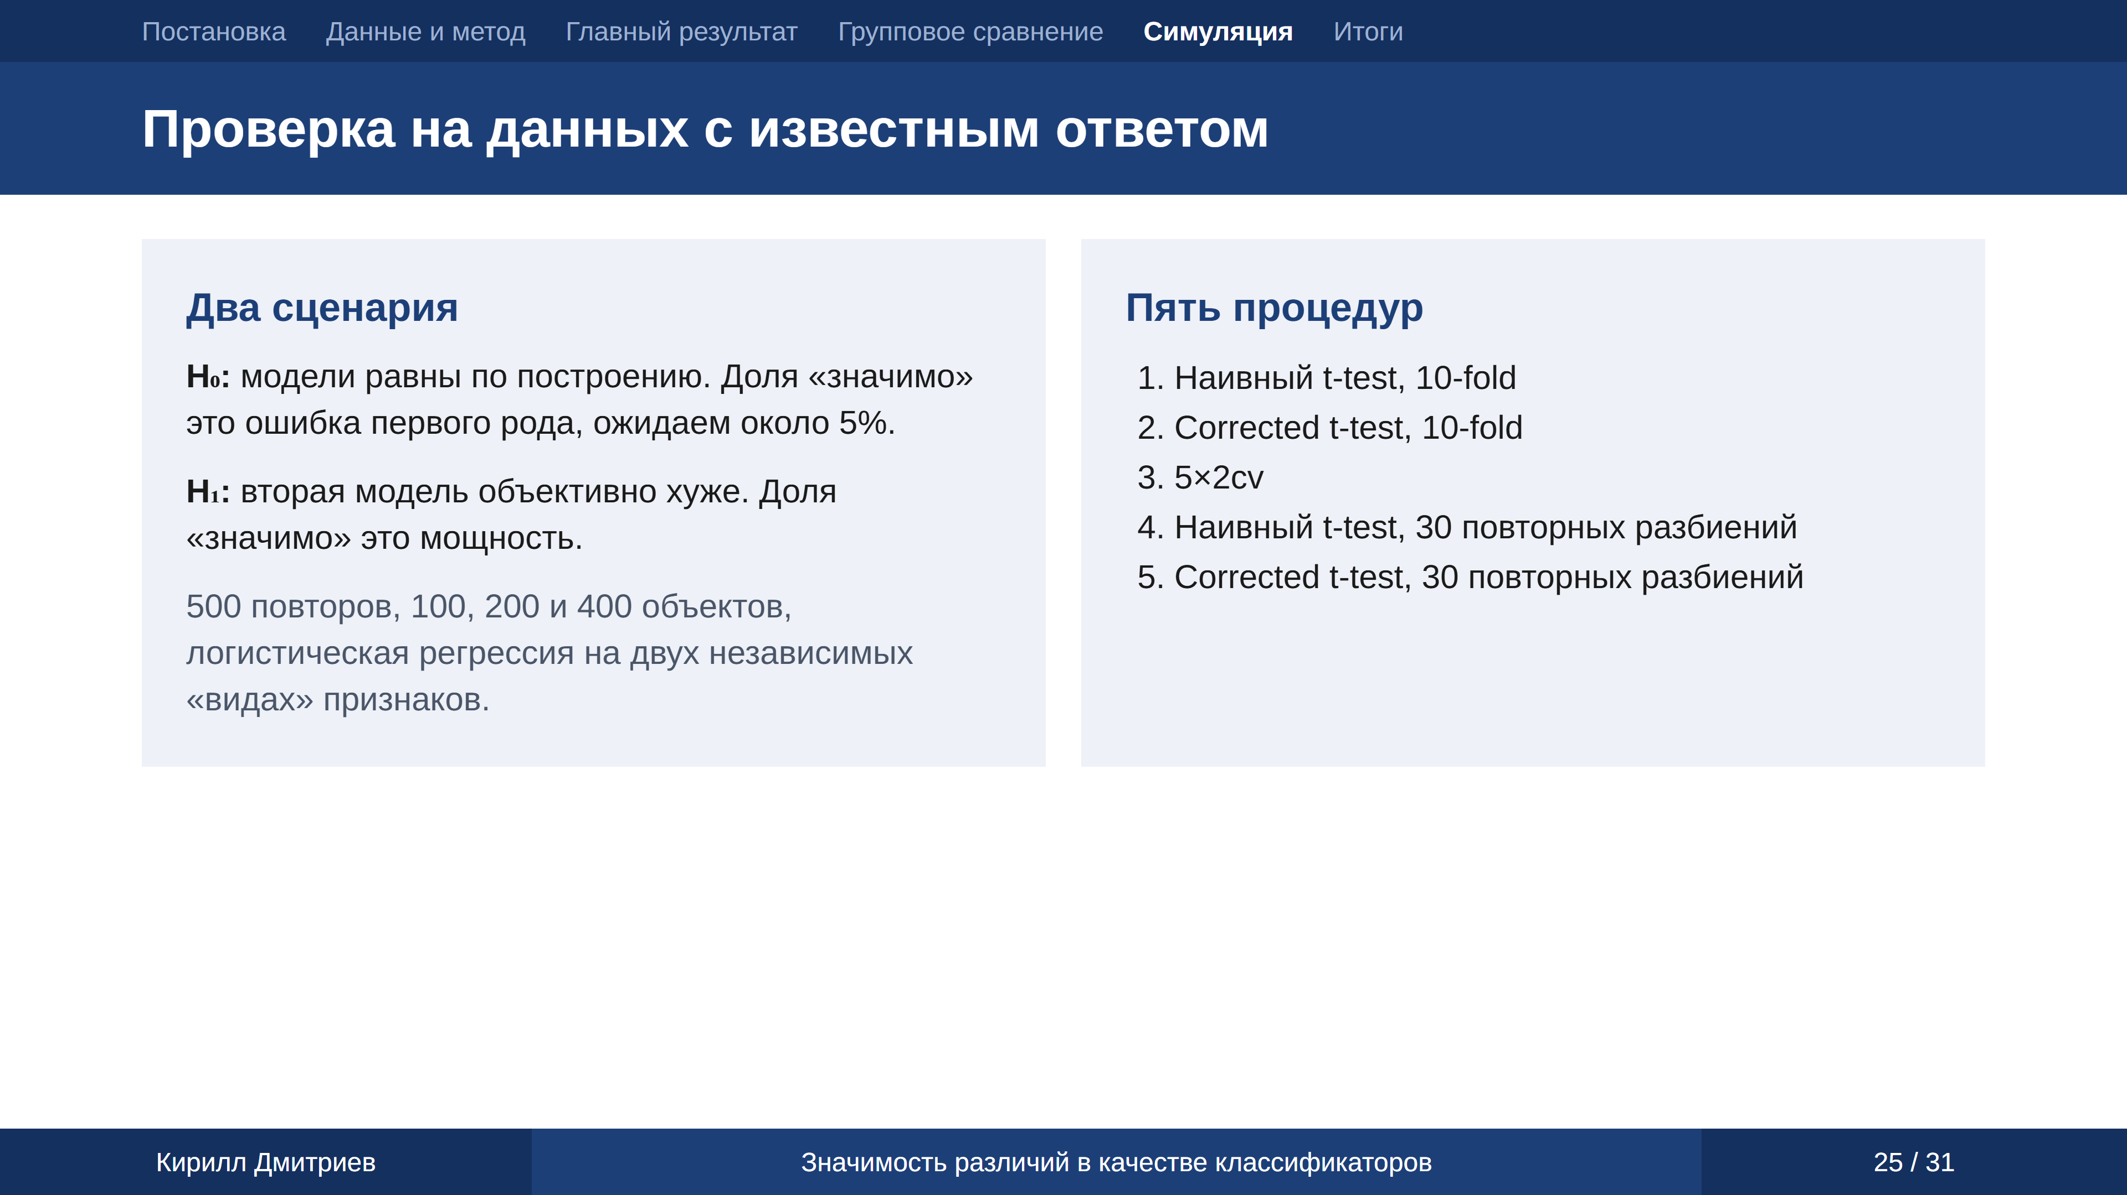
Notes:
На реальных данных мы не знаем истинной разницы между моделями, поэтому сравнивать тесты «по правоте» нельзя. Здесь данные генерируются так, что ответ известен: у каждого объекта два независимых вида признаков, модель A видит первый, модель B второй. При одинаковой силе сигнала ожидаемая точность равна, то есть H₀ верна. Повторные случайные разбиения добавлены потому, что именно для них Nadeau и Bengio придумали поправку.

Slide 26
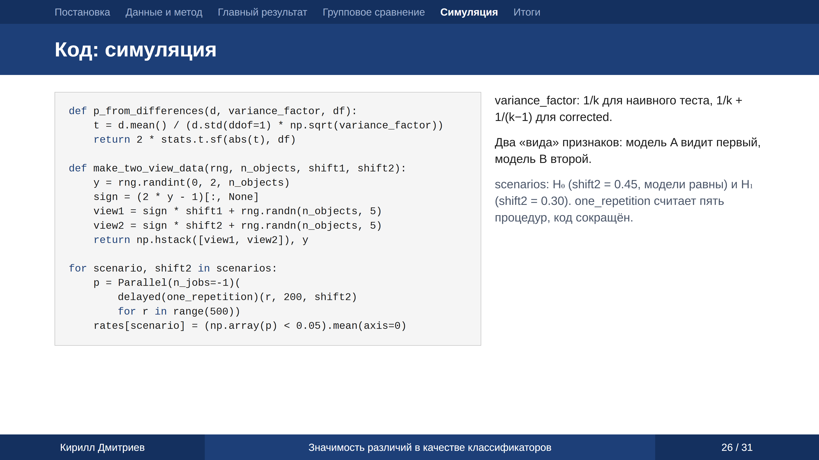
Notes:
Три ключевых куска кода. Первая функция превращает вектор разностей точности в p-value, и именно через множитель дисперсии различаются наивный тест и тест с поправкой. Вторая генерирует данные с двумя независимыми видами признаков. Цикл прогоняет пятьсот повторов для каждого сценария и считает долю случаев, когда p меньше 0.05.

Slide 27
Notes:
Слева ошибка первого рода: при равных моделях хороший тест должен давать около 5%. Наивный t-test на повторных случайных разбиениях ошибается в 59% случаев, потому что пересечение обучающих выборок там максимально. Поправка Nadeau и Bengio возвращает ошибку к 3.8%. Наивный тест на 10-fold в этом дизайне в норме, 3%. А поправка на 10-fold слишком консервативна: мощность падает с 53% до 25%. Поэтому большие p-value у corrected теста на реальных данных отчасти объясняются потерей мощности. Результат получен на одном дизайне, цифры на других данных будут иными.

Slide 28
Notes:
Главный вывод: метод проверки нужно выбирать и обосновывать, а не брать по умолчанию. Одни и те же данные дают разные ответы: наивный тест называет значимыми 20 сравнений из 45, corrected 14. Там, где разрыв между моделями большой, все тесты согласны. Расходятся они на пограничных результатах. Симуляция показала, что наивный тест действительно ломается на повторных случайных разбиениях, а на 10-fold он близок к норме, и поправка там излишне осторожна. Групповое сравнение не нашло лучшей модели в целом: когда логистическую регрессию правильно подготовили (стандартизация признаков), она перестала быть худшей.

Slide 29
Notes:
Ограничения, которые остались после исправлений. Пятнадцать датасетов это уровень классических работ, но групповой тест всё равно может не заметить небольшие различия. Гиперпараметры не настраивались намеренно. Истинная разница на реальных данных неизвестна, поэтому о правильности тестов можно судить только по симуляции, где ответ задан. Симуляция это один дизайн, хотя размер выборки менялся. Уже исправленные ограничения: стандартизация признаков для логистической регрессии, кодирование категорий внутри фолдов, поправка Nadeau и Bengio берётся из библиотеки, а не пишется вручную, 5×2cv и McNemar усреднены по разбиениям.

Slide 30
Notes:
Основные источники: Dietterich предложил 5×2cv и McNemar для сравнения алгоритмов, Nadeau и Bengio — поправку к дисперсии, Demšar — схему группового сравнения (Фридман и Неменьи), García и Herrera — поправки на множественные сравнения. Обзор Király и соавторов — аргумент о том, что статистическую проверку на практике проводят редко.

Slide 31
Notes:
Если спросят, почему корректные p-value больше: частично это исправление наивного теста, а частично потеря мощности у поправки на 10-fold, это видно по симуляции.

